Slide 1

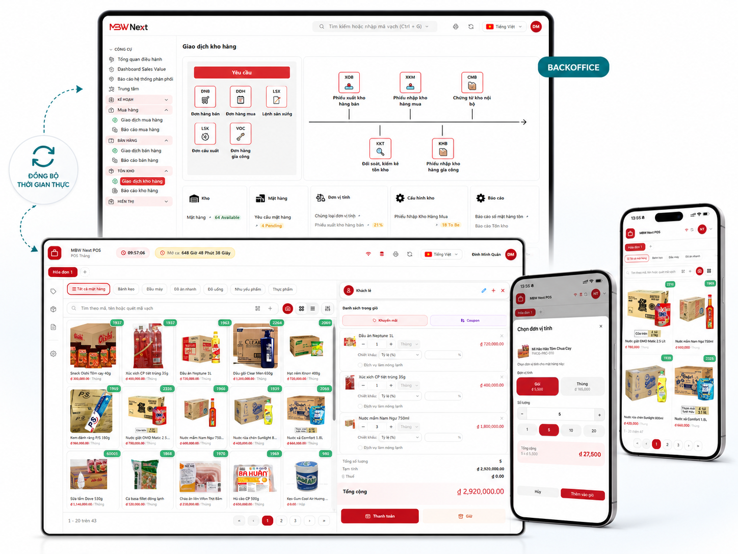


Công ty TNHH Giải pháp Chuyển đổi số
MobiWork Digital
www.mbwnext.com
Nền tảng quản trị doanh nghiệp chuyên sâu ERP x POS 2in1
Lĩnh vực Bán lẻ đa tầng - đa chi nhánh
Tối ưu Quản lý vận hành - Bán lẻ - Tài chính
Dễ dàng mở rộng và tự tùy chỉnh
Đáp ứng mô hình bán lẻ đa chi nhánh, đa pháp nhân
Số lượng chi nhánh
98%
Xem chi tiết
Số lượng đơn hàng

Slide 2
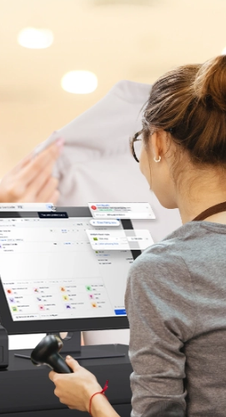
Mục lục
04
06
01
CÔNG TY & KHÁCH HÀNG
Giới thiệu về MBW Digital
Dự án & khách hàng
02
GIẢI PHÁP MBW NEXT POS
Tổng quan MBW Next POS
Giải pháp 01 : Chuyên nghiệp hóa bán hàng tại cửa hàng
Giải pháp 02 : Vận hành chuỗi bán lẻ đa tầng - đa chi nhánh tập trung
Giải pháp 03 : Quản trị luồng hàng 4 cấp xuyên suốt từ NCC → Công ty → Chi nhánh → KH
Giải pháp 04 : Quản trị luồng tiền, đối soát doanh thu, thanh toán xuyên suốt
Giải pháp 05 : Quản lý chi phí và thực thi ngân sách
Giải pháp 06 : Phân tích dữ liệu & dự báo với MBW Next
09
17
20
24
26
29
31
03
MODULE & TÍNH NĂNG
32
34
35
MBW Next là gì?
Lợi ích của MBW Next
Các phân hệ chính & tính năng tiêu biểu
04
WHY US?
Điểm khác biệt của MBW Next
Chi phí MBW Next
Quy trình triển khai
52
58
62

Slide 3

PHẦN 1 - CÔNG TY & KHÁCH HÀNG
2026
GIỚI THIỆU TỔNG QUAN VỀ MBW DIGITAL

Slide 4





Giới thiệu về MBW Digital
Công ty TNHH Chuyển đổi số doanh nghiệp MobiWork Việt Nam
MBW Digital là công ty thành viên của MobiWork Việt Nam (mbw.vn) - Thành lập tháng 10 năm 2015, là doanh nghiệp hoạt động trong lĩnh vực công nghệ thông tin, chuyên phát triển và cung cấp các giải pháp phần mềm/dịch vụ phần mềm nhằm mục tiêu Số hóa & Chuyển đổi số quản trị, vận hành doanh nghiệp.
Đến nay, MBW đã trở thành công ty công nghệ thông tin uy tín tại Việt Nam, là đối tác công nghệ tin cậy của hơn 4.500 doanh nghiệp đa ngành, đa lĩnh vực lựa chọn sử dụng.
4.500
khách hàng
180
nhân sự
10
15
năm
kinh nghiệm
sản phẩm/ dịch vụ

Slide 5



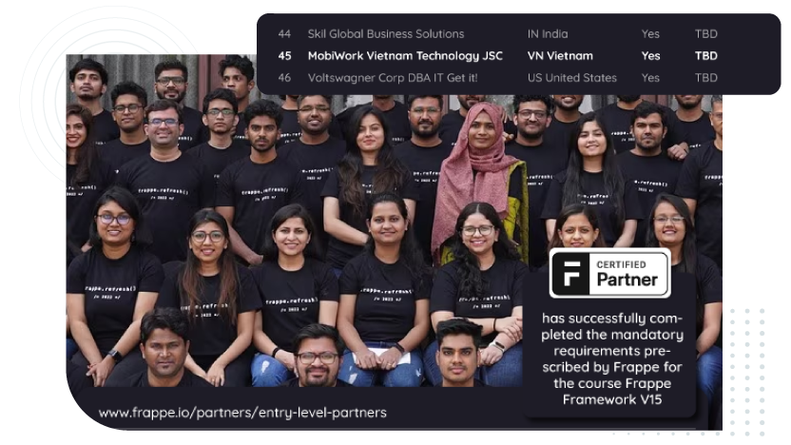

Giới thiệu về MBW Digital
Hiện MBW Digital là Đối tác triển khai chính thức & duy nhất của ERPNext tại thị trường Việt Nam
ERPNext là nền tảng ERP mã nguồn mở phổ biến nhất hiện nay trên thế giới
Hơn 50.000+ doanh nghiệp toàn cầu ở hơn 100 quốc gia đang sử dụng
Dẫn đầu về khả năng tùy chỉnh No-code/ Low-code & Customise ERP
Miễn phí license, không giới hạn tính năng - user
Tuân thủ các chứng chỉ bảo mật ISO theo tiêu chuẩn quốc tế

Slide 6
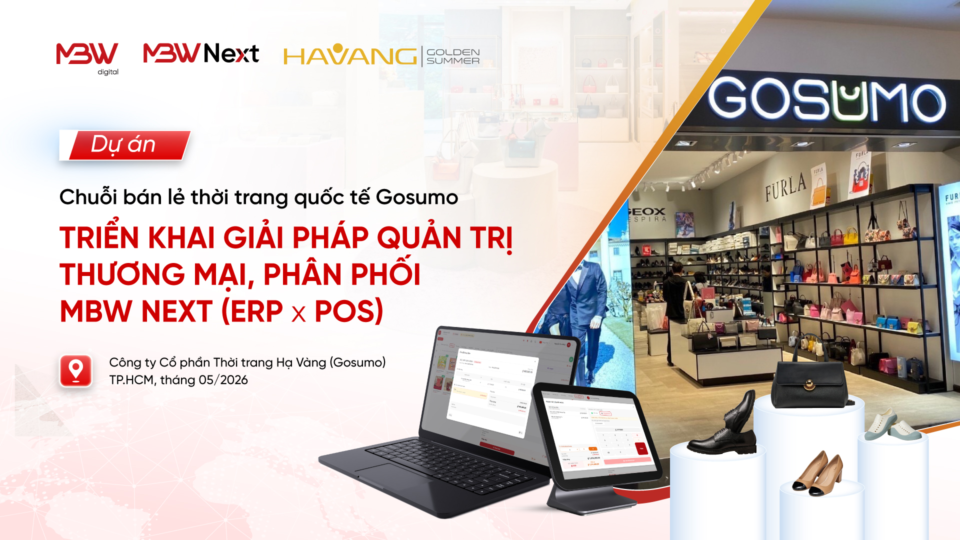
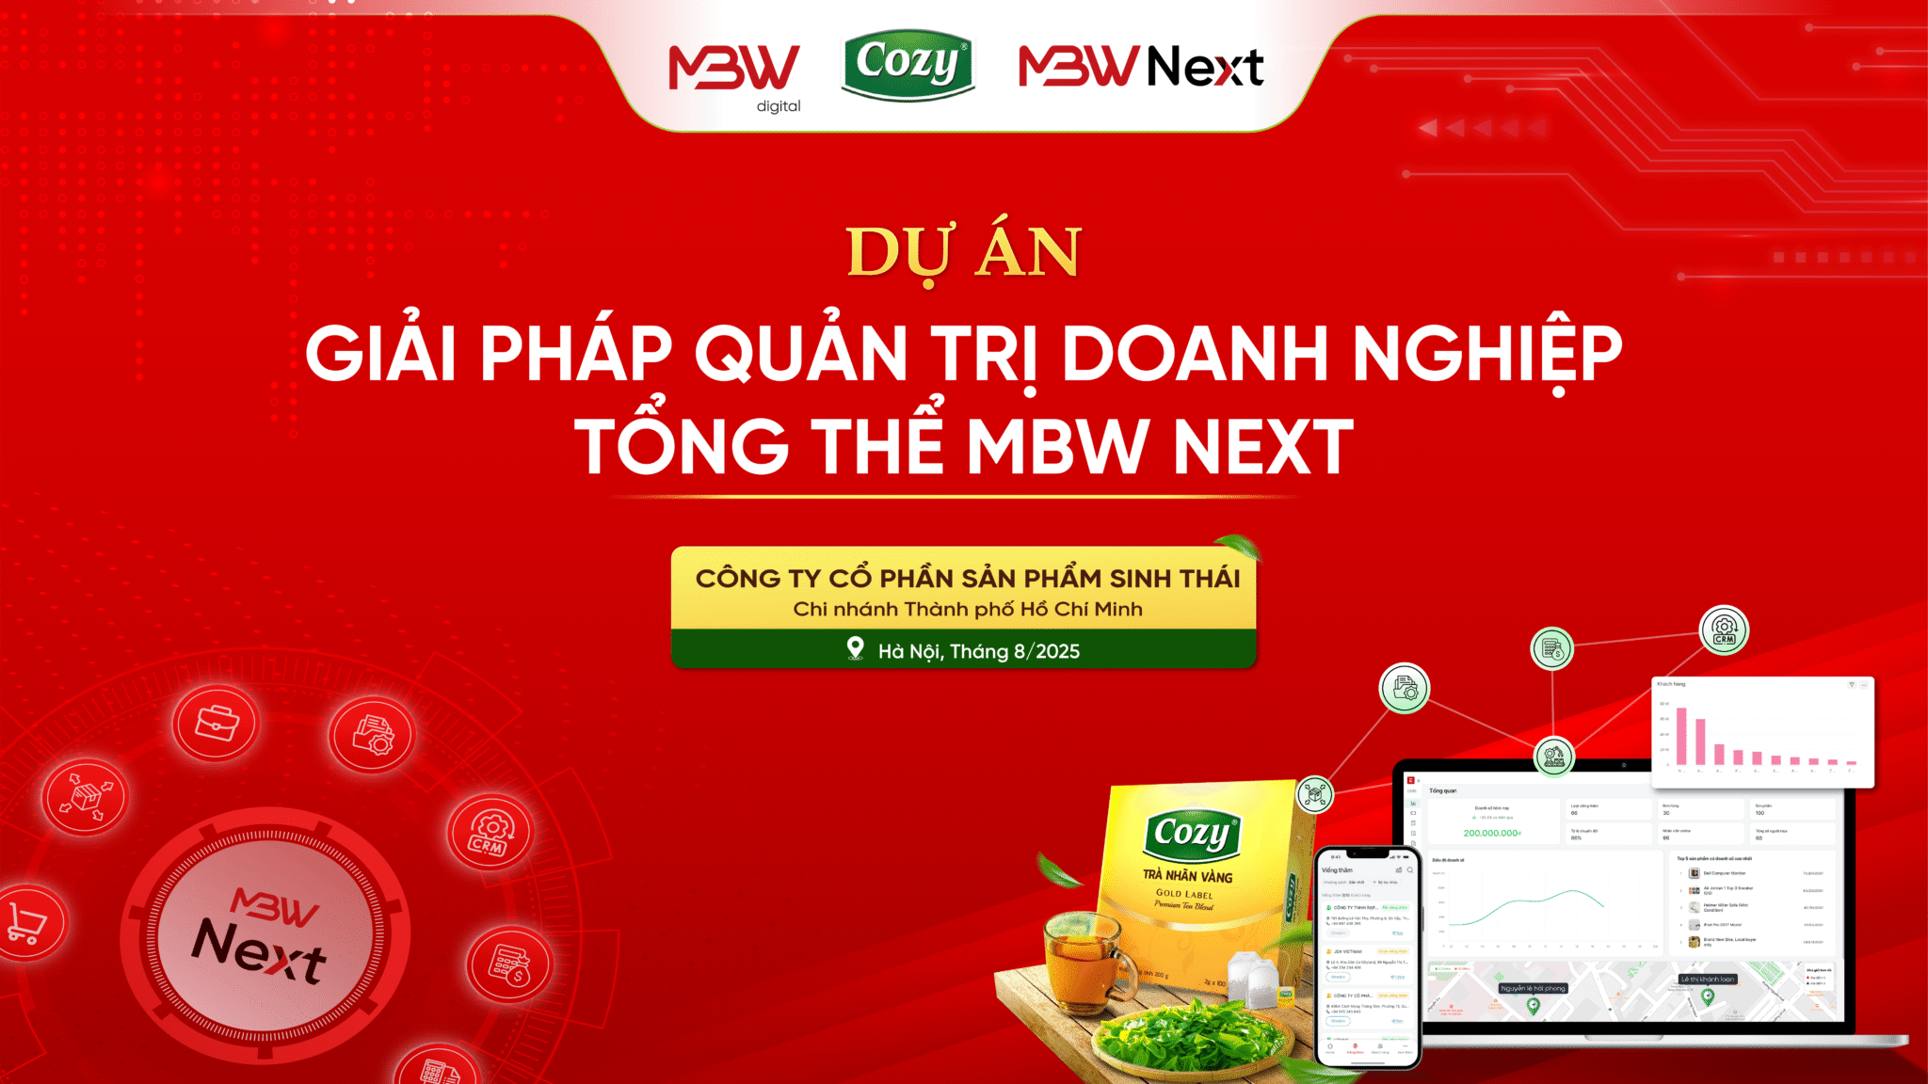
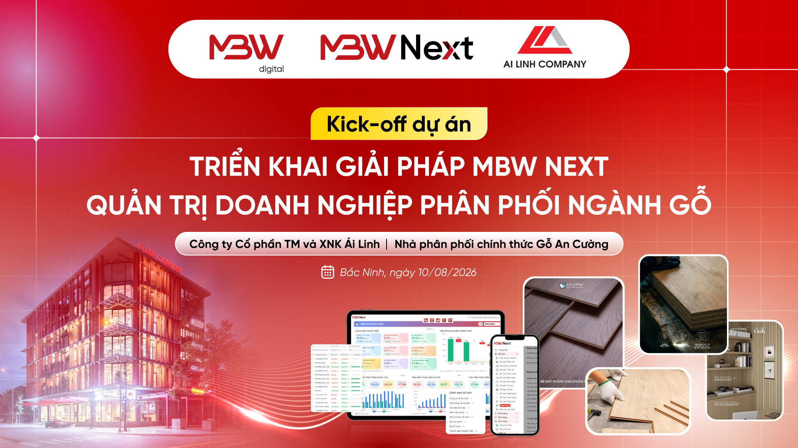

Dự án ERP tiêu biểu
Xem đầy đủ →

Slide 7
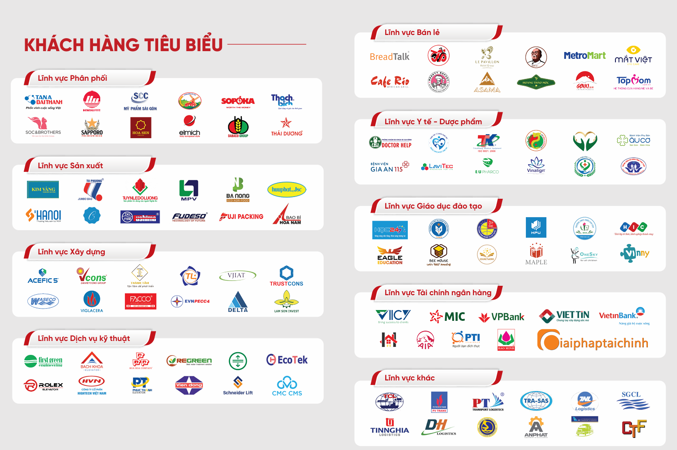

Slide 8
PHẦN 2 - GIẢI PHÁP
2026
CHO DOANH NGHIỆP BÁN LẺ ĐA TẦNG, ĐA CHI NHÁNH

Slide 9

Vấn đề của doanh nghiệp Bán lẻ đa tầng - đa chi nhánh
4 VẤN ĐỀ CHIẾN LƯỢC CỦA DOANH NGHIỆP
Phê duyệt nhiều tầng, dữ liệu phân tán, khó đồng bộ và tổng hợp giữa Tổng công ty – Chi nhánh – Cửa hàng.
Bán hàng – Kho – Công nợ – Kế toán nằm trên nhiều hệ thống, thiếu một nền tảng và nguồn dữ liệu thống nhất.
Khó kiểm soát xuyên suốt giá bán, khuyến mãi, tồn kho, lô/date, điều chuyển và đổi trả hàng.
Thiếu báo cáo hợp nhất real-time khiến CEO khó đánh giá hiệu quả và ra quyết định kịp thời.
Nguyên nhân chính là do doanh nghiệp đang vận hành thủ công hoặc bằng nhiều hệ thống rời rạc

Slide 10
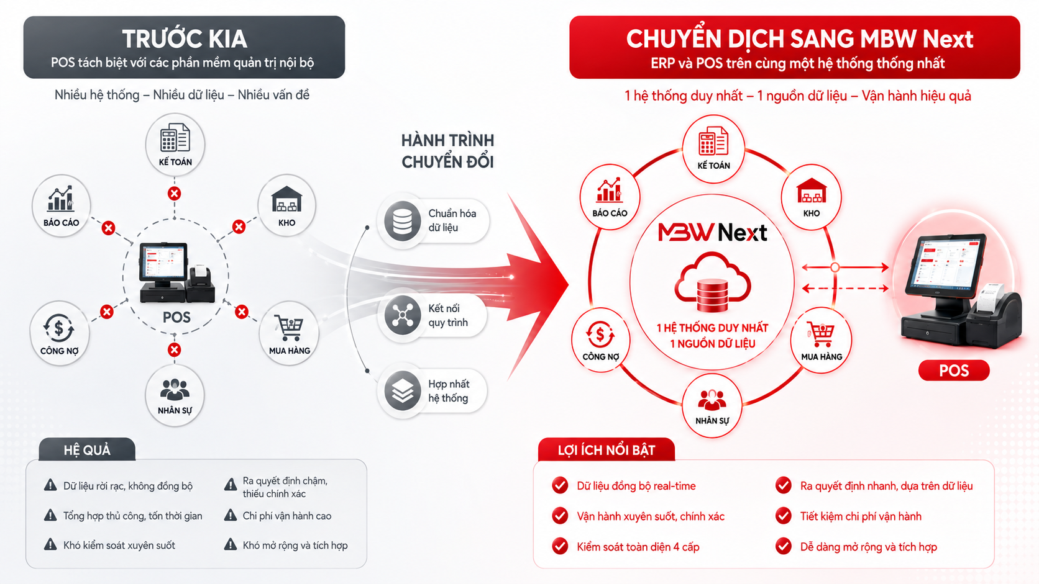

Slide 11
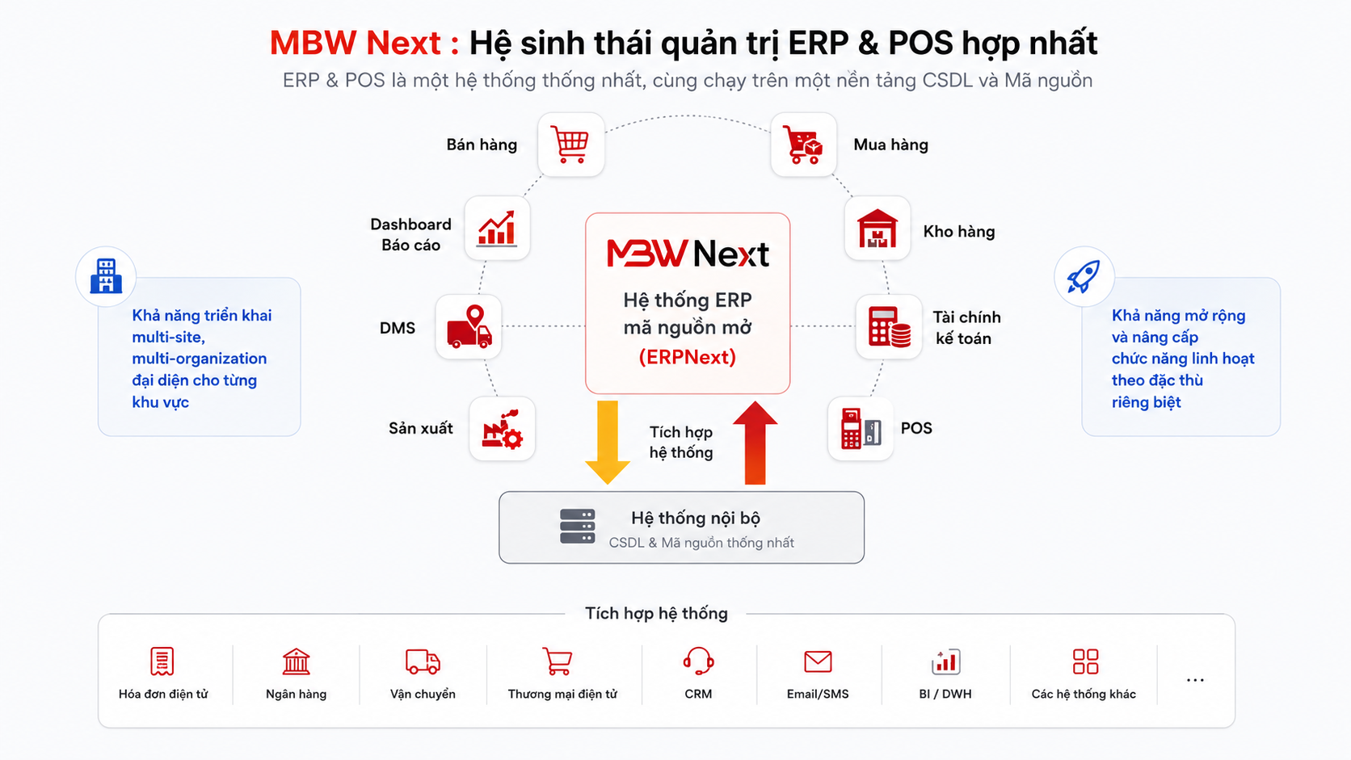

Slide 12
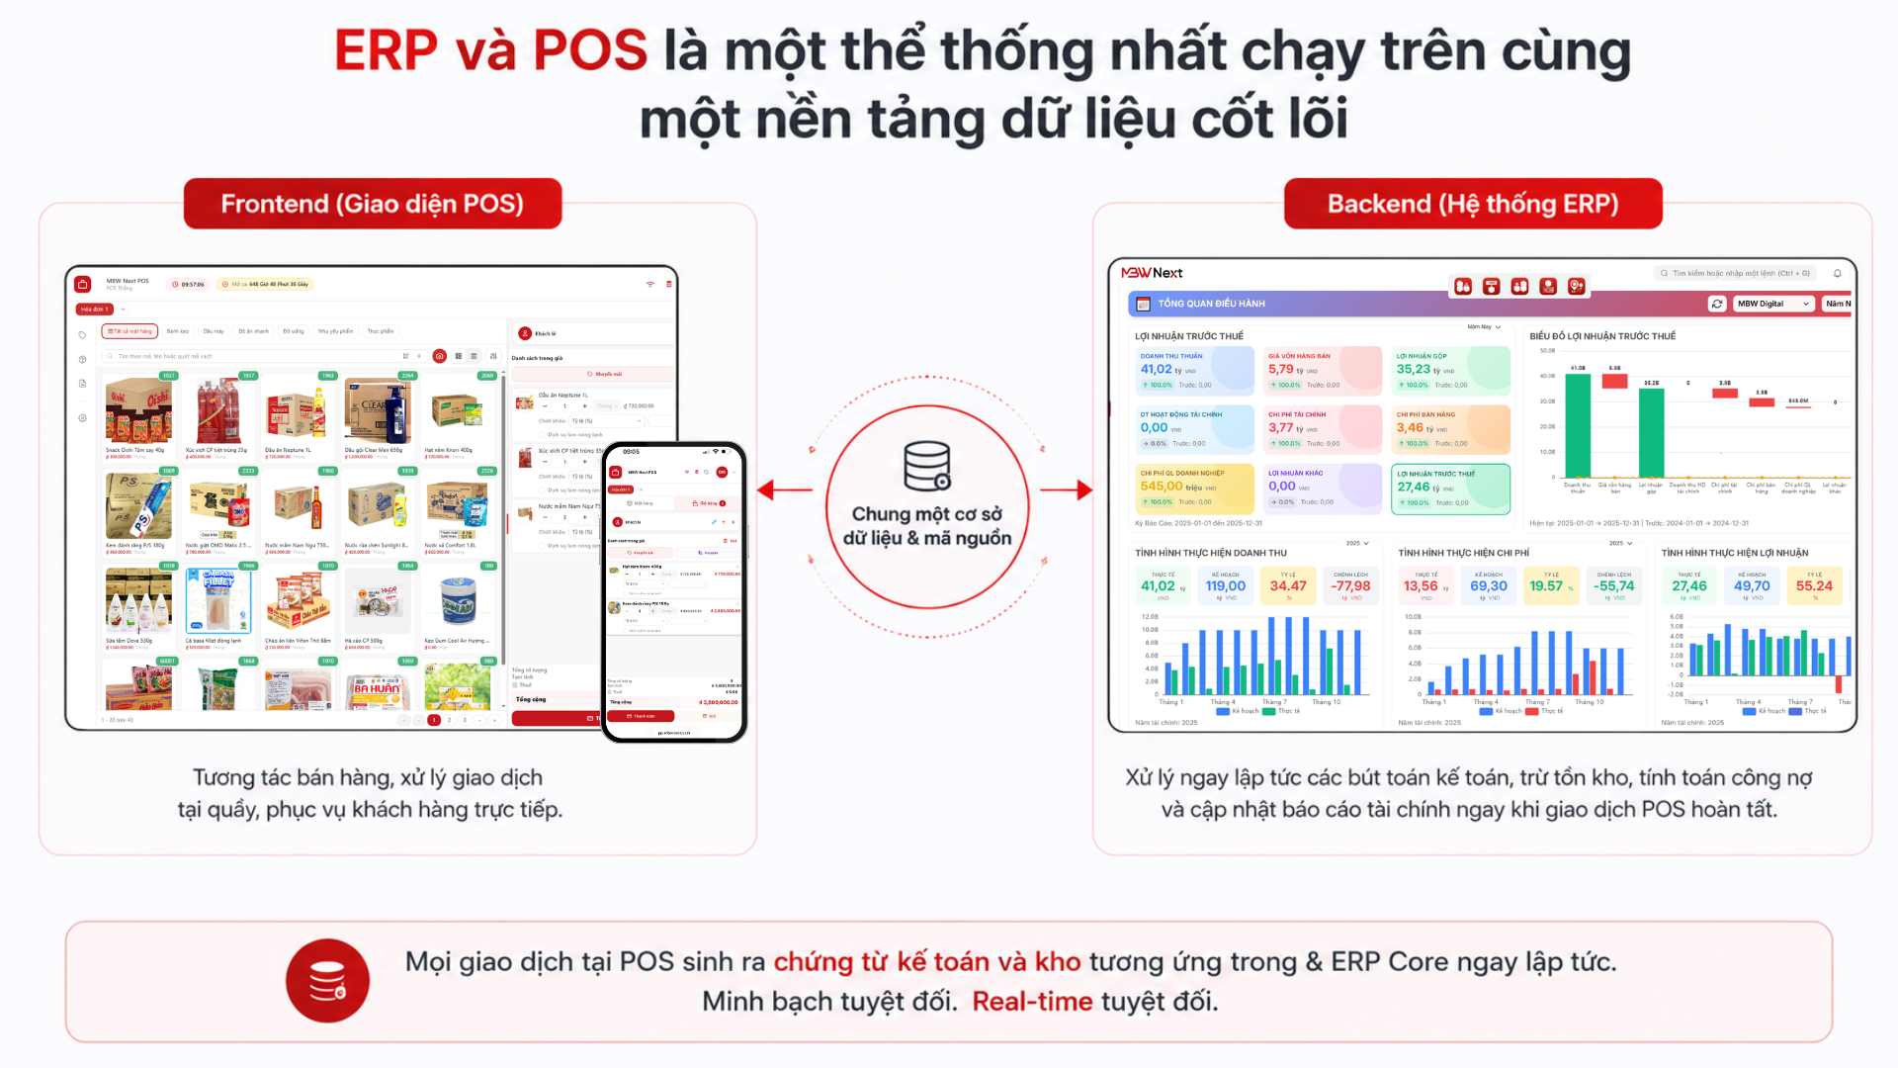

Slide 13
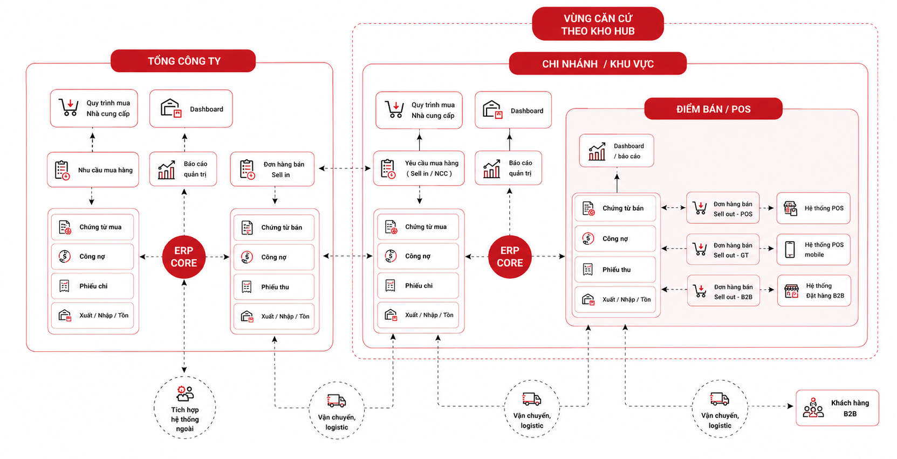
Mô hình vận hành tổng quan trên MBW Next

Slide 14
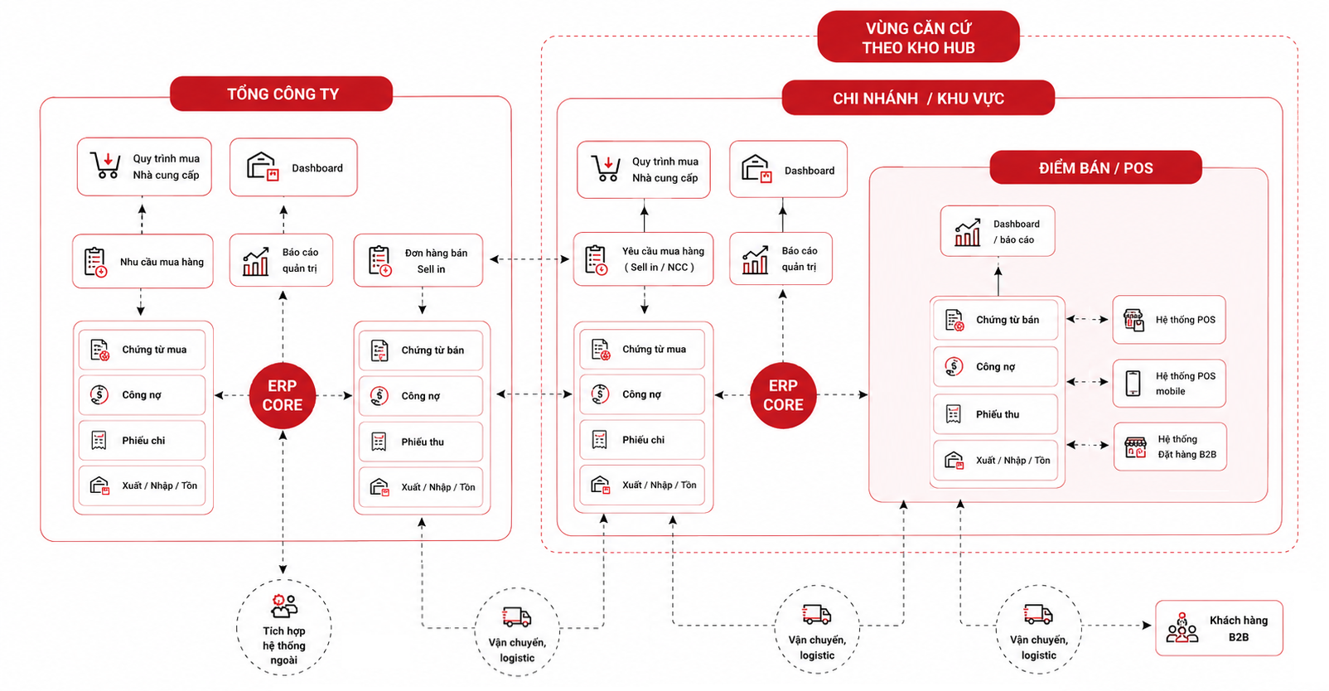
Mô hình vận hành tổng quan trên MBW Next

Slide 15
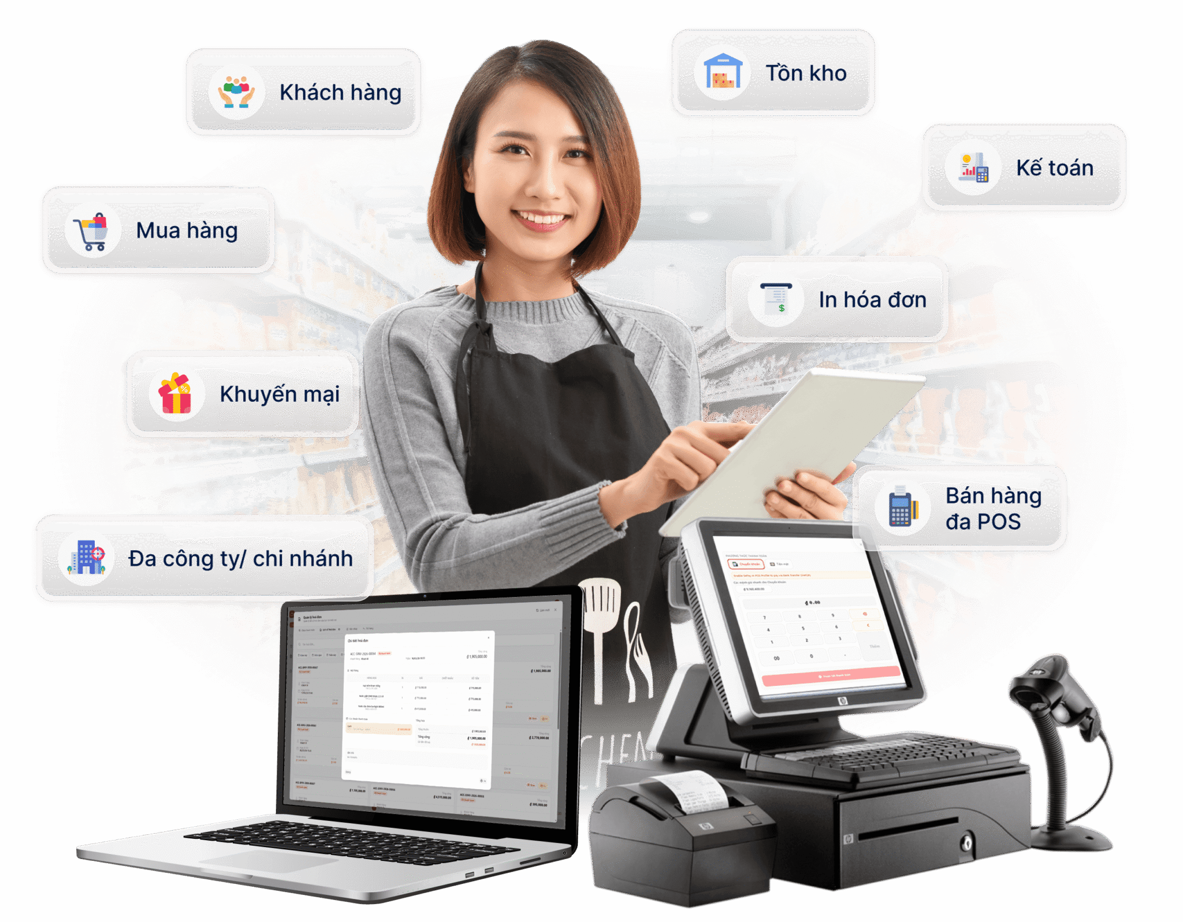
MBW Next mang tới bộ giải pháp vận hành chuyên nghiệp cho DN bán lẻ
Vận hành chuỗi bán lẻ tập trung, đáp ứng mô hình đa công ty - chi nhánh - pháp nhân
01
02
Quản lý luồng hàng xuyên suốt 4 cấp từ yêu cầu - mua hàng - cấp phát & điều chuyển
Xuất hóa đơn điện tử theo yêu cầu
Tối ưu quản trị tài chính – luồng tiền, tăng hiệu quả kiểm soát doanh thu - chi phí trên toàn chuỗi
03
04
Chuyên nghiệp hóa bán hàng tại POS, tăng uy tín với KH và hiệu suất bán tại cửa hàng
05
Quản trị chính sách giá, khuyến mại đồng bộ toàn
hệ thống
06
Chuẩn hóa quy trình, dữ liệu, dễ dàng nhân bản
hệ thống khi quy mô mở rộng

Slide 16
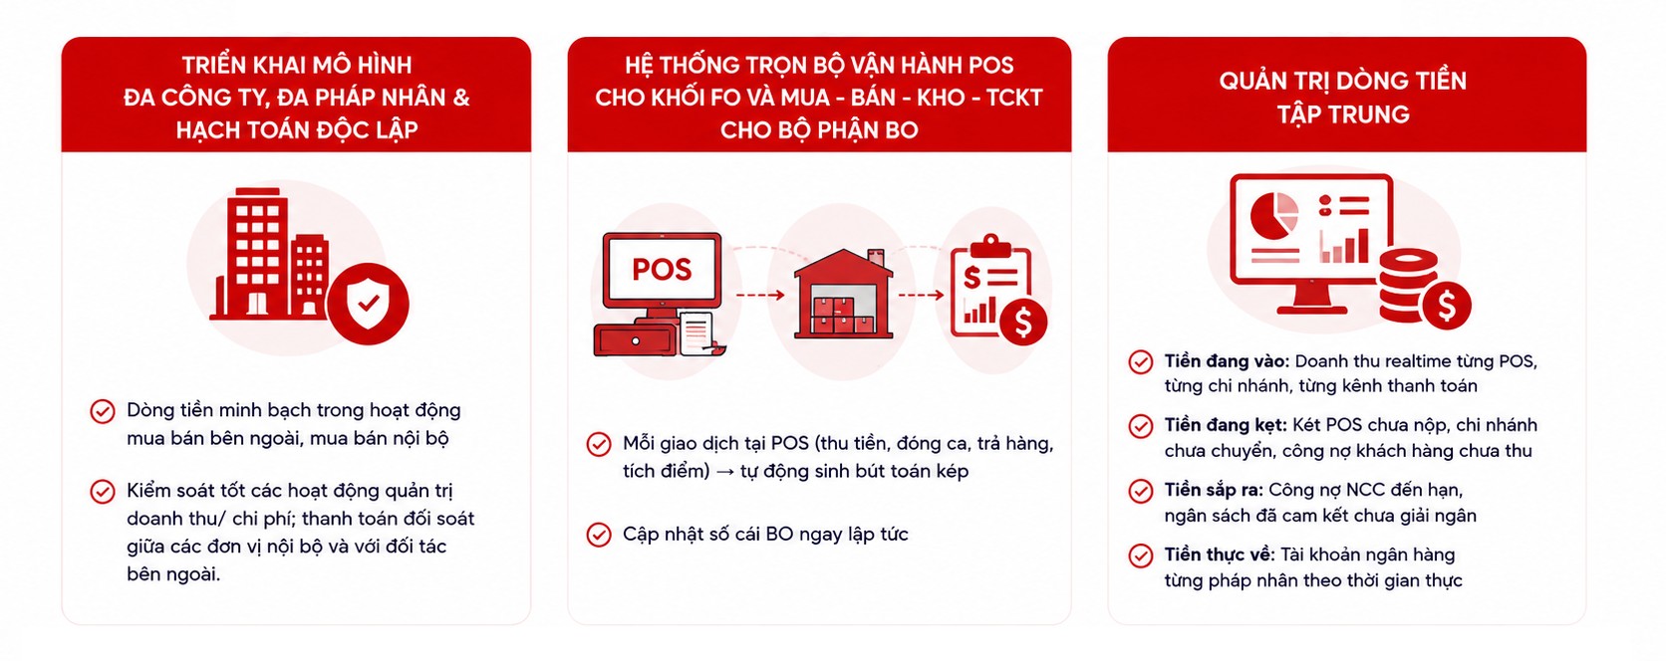
Lợi ích vận hành khi sử dụng MBW Next

Slide 17


Giải pháp 01 : Chuyên nghiệp hóa bán hàng tại cửa hàng
Tính tiền tự động, chính xác trong tích tắc
Chỉ cần quét mã sản phẩm, toàn bộ thông tin như tên, giá, tồn kho, ưu đãi sẽ hiển thị đầy đủ – không cần ghi nhớ hay nhập tay thủ công. Nhờ đó, phần mềm tính tiền tự động giúp thu ngân thao tác nhanh chóng và giảm thiểu tối đa sai sót.
THÔNG MINH
DỄ SỬ DỤNG
Thanh toán linh hoạt, không tiền mặt
ĐA THIẾT BỊ
MBW Next hỗ trợ đa dạng hình thức thanh toán như tiền mặt, chuyển khoản trực tiếp, ví điện tử, mã QR động theo từng đơn hàng và trừ tích điểm. Toàn bộ giao dịch được ghi nhận - đối chiếu - hạch toán tự động, nhân viên không cần chờ đối soát thủ công, tiết kiệm thời gian và hạn chế nhầm lẫn.
In hóa đơn chuyên nghiệp, dễ tùy chỉnh
Ngay sau khi thanh toán, hóa đơn được in tự động với đầy đủ thông tin và thiết kế theo mẫu riêng của cửa hàng. Điều này không chỉ tạo sự chuyên nghiệp mà còn giúp dễ dàng xử lý đổi trả, khiếu nại nếu có phát sinh.

Slide 18
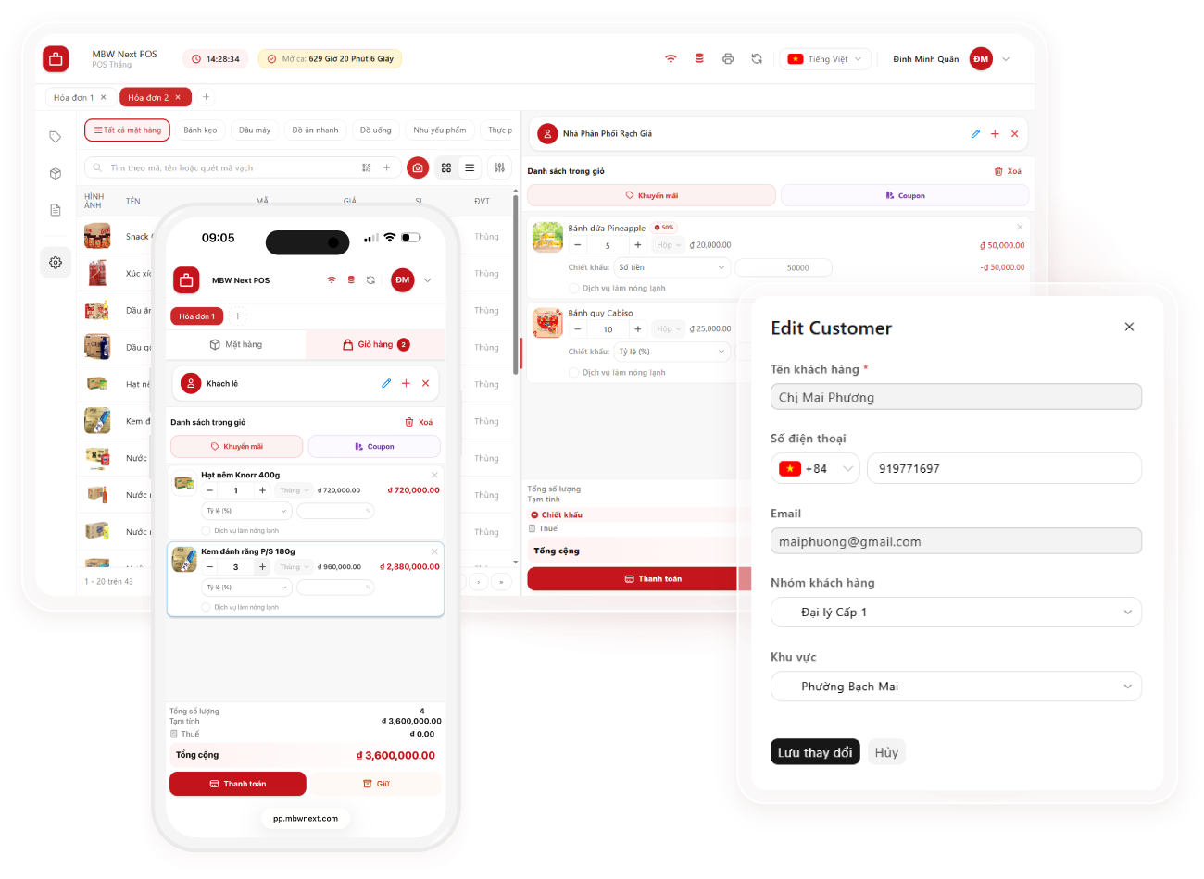
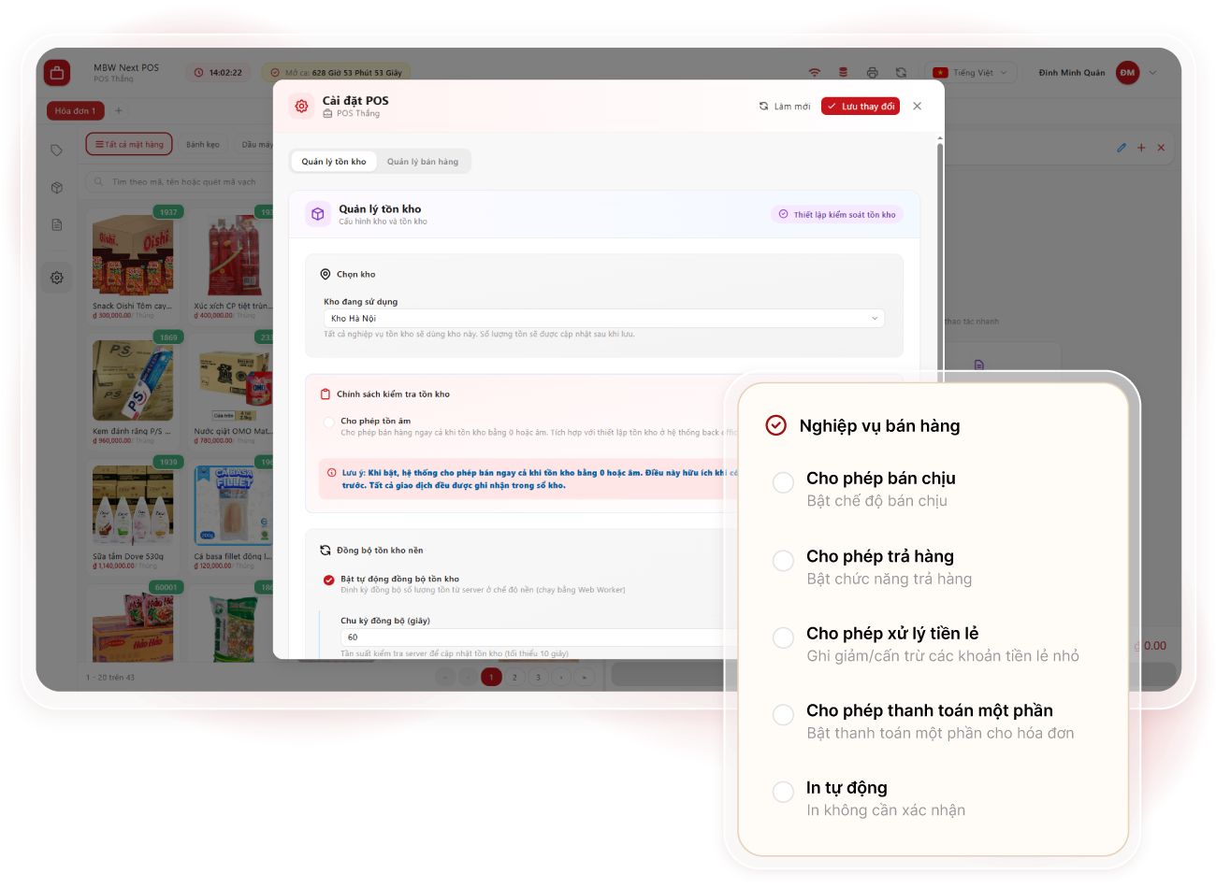
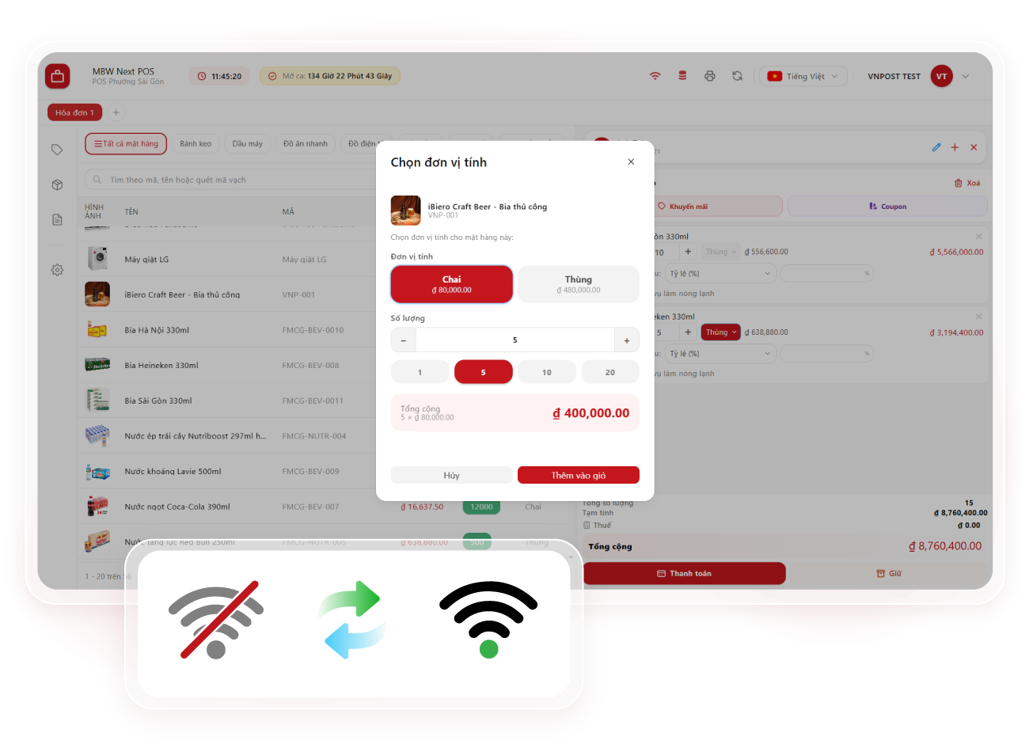
Quản lý ca làm việc
Quản lý khách hàng
Quy trình mở ca (điền số dư đầu ca, kiểm đếm tiền mặt thực tế) và đóng ca (báo cáo tổng kết doanh thu, thuế, tiền mặt, chuyển khoản), cảnh báo chênh lệch tiền
Quản lý nhân viên, chụp ảnh xác nhận khi check-in/check-out
Quản lý khách hàng được phân quyền tại từng POS, lên đơn cho khách lẻ hoặc tạo mới khách hàng nhanh chóng
Quản lý tích điểm, khách hàng thân thiết
Tự động hiển thị và áp dụng các chương trình khuyến mại khả dụng (chiết khấu %, tặng hàng, coupon, voucher…) vào đơn hàng
Cấu hình POS profile
Chế độ offline mode
Hệ thống cho phép thiết lập các POS Profile riêng biệt, cấu hình giá bán, quy tắc bán hàng riêng cho từng cửa hàng
Xem báo cáo doanh số, lãi lỗ, công nợ, phân tích mặt hàng bán chạy theo từng chi nhánh thời gian thực
Bán hàng ngay cả khi mất mạng, đảm bảo hoạt động kinh doanh không gián đoạn
Dữ liệu sẽ tự động đồng bộ về hệ thống ngay khi có mạng trở lại, đảm bảo doanh số vẫn được ghi nhận đúng vào thời gian thực tế phát sinh đơn hàng

Slide 19
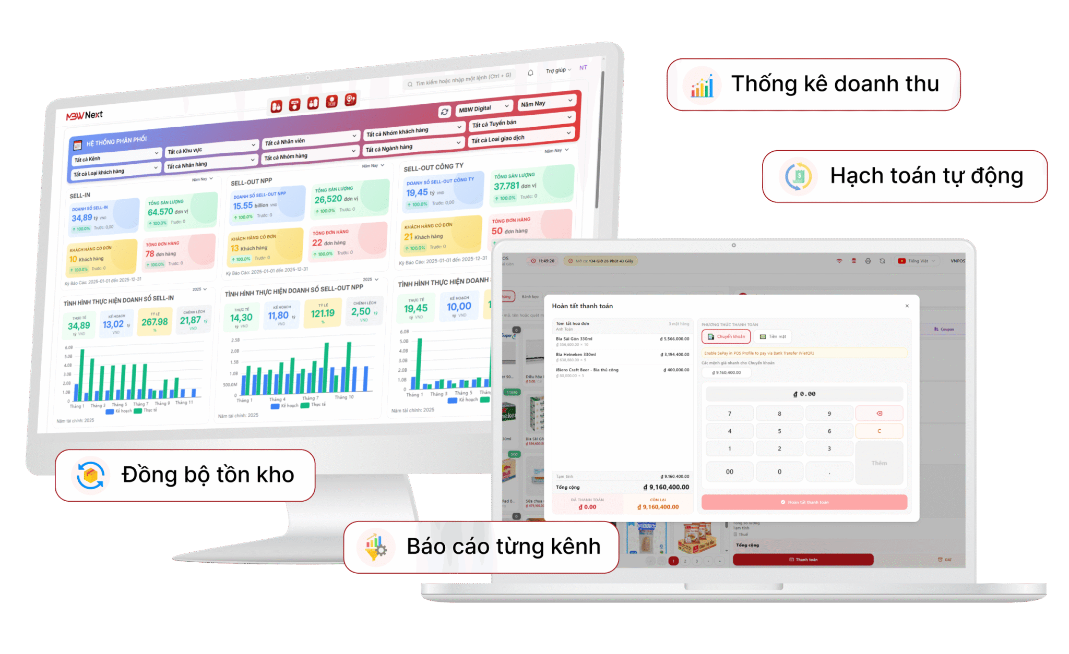
Quản lý đa kênh bán hợp nhất - Omnichannel
Kênh cửa hàng
Kênh Website
Quản lý Phân phối ngoài thị trường, sales đi tuyến
Quản lý Kênh siêu thị, chuỗi cửa hàng, horeca
Tích hợp các website bán hàng WordPress, Haravan, Woo-commerce,...
Dịch vụ thiết kế website bán hàng riêng cho thương hiệu
Kênh phân phối MT/GT
Kênh TMĐT
Đồng bộ thông tin tại một nơi duy nhất
Quản lý Phân phối ngoài thị trường, sales đi tuyến
Quản lý Kênh siêu thị, chuỗi cửa hàng,...
Nhà phân phối tham gia vào hệ thống, tự đặt đơn qua portal
Tích hợp các sàn TMĐT Shopee, Tiktok, Shopify... để đồng bộ đơn hàng, trạng thái giao hàng
Đồng bộ danh mục sản phẩm, đảm bảo tồn kho luôn chính xác
Toàn bộ dữ liệu về sản phẩm, tồn kho, đơn hàng được đồng bộ theo thời gian thực trên một nền tảng, giúp giảm sai sót và tối ưu vận hành

Slide 20
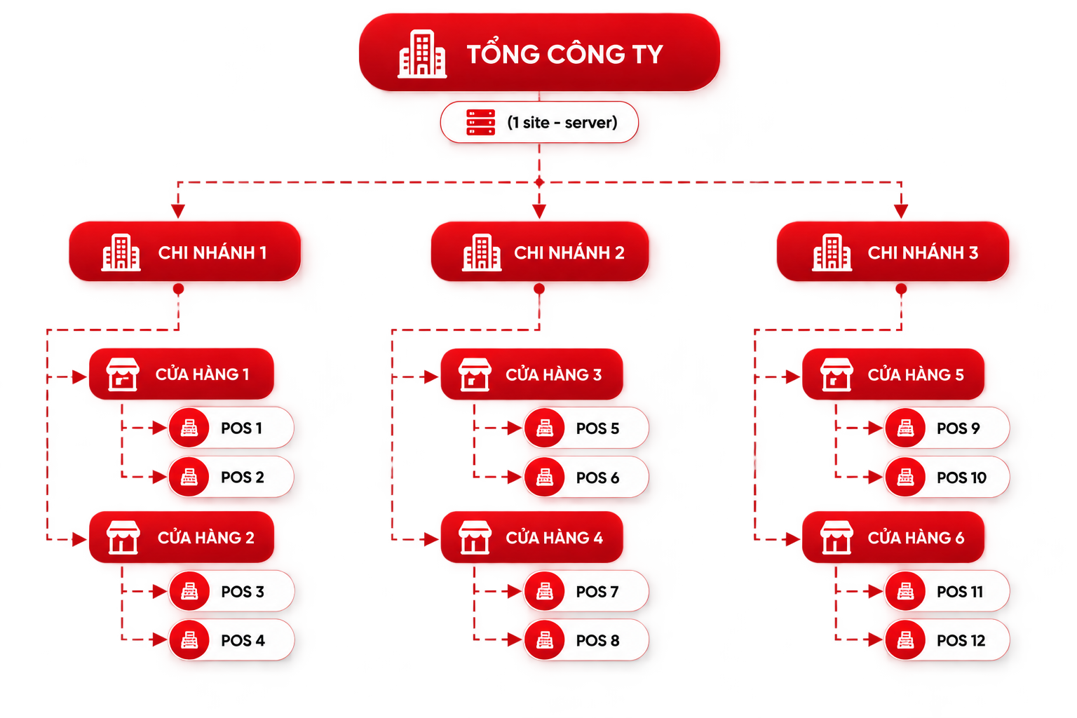
Giải pháp 02 : Vận hành chuỗi bán lẻ đa tầng - đa chi nhánh tập trung
Tổ chức mô hình Đa công ty/ đa chi nhánh
Master Data tiêu chuẩn toàn chuỗi
Mua hàng số lượng lớn phân bổ về chi nhánh
Xác định nhu cầu Sell-in, Sell-in xuống Chi nhánh
Quản lý tồn kho chiến lược toàn quốc
Công nợ , doanh thu toàn chuỗi
Chương trình bán hàng toàn chuỗi
Theo dõi TMS từ Chi nhánh → Cửa hàng
Theo dõi hiệu quả kinh doanh từng chi nhánh, từng cửa hàng
Chi nhánh Mua hàng Sell-in với tổng công ty
Mua hàng với NCC
Quản lý Kho cửa hàng (Nhập, Soạn, Xuất, Kiểm Kê, Tồn realtime)
Chêm hàng xuống Kho POS theo yêu cầu
Theo dõi TMS từ Kho Chi nhánh → POS → KH
Quản lý khách hàng (B2B, Lẻ, Đại Lý)
Quản lý POS bán hàng
Doanh thu POS, Doanh thu cửa hàng

Slide 21
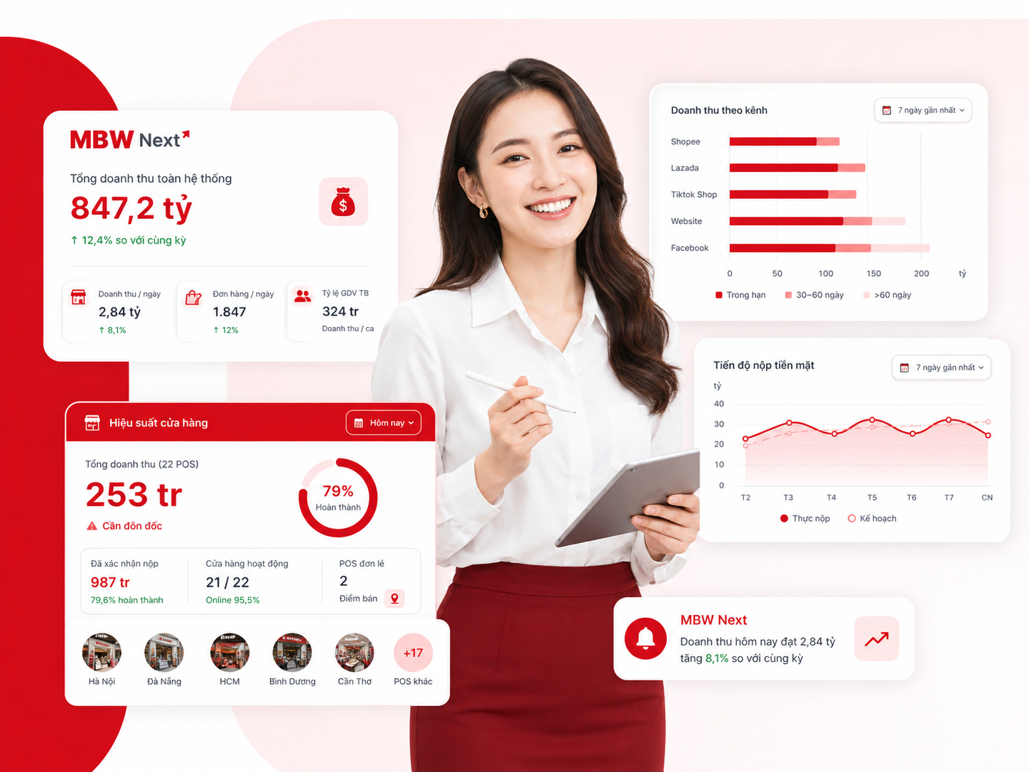

Hệ thống 100+ báo cáo mạnh mẽ, giúp CEO điều hành
tập trung - ra quyết định nhanh và chính xác
Báo cáo chi tiết trên toàn hệ thống
Dễ dàng nắm bắt các chỉ số quan trọng như doanh thu, lãi/lỗ, đơn hàng, đối soát, tiến độ nộp tiền mặt, tốc độ tăng trưởng,... của từng cửa hàng, từng chi nhánh giúp CEO có cái nhìn chính xác về hiệu quả kinh doanh.
Phân tích số liệu dễ dàng nhờ biểu đồ trực quan
Các báo cáo được thể hiện dưới dạng biểu đồ sinh động, bảng số liệu trực quan, giúp phân tích dễ dàng hơn, kể cả với người không rành số liệu.
Tùy chỉnh báo cáo dễ dàng theo nhu cầu quản lý
Cho phép người dùng tạo báo cáo tùy chỉnh, lọc dữ liệu theo nhiều chiều thông tin: thời gian, kênh bán, cửa hàng, nhóm sản phẩm... phù hợp với từng mục tiêu quản lý cụ thể.

Slide 22
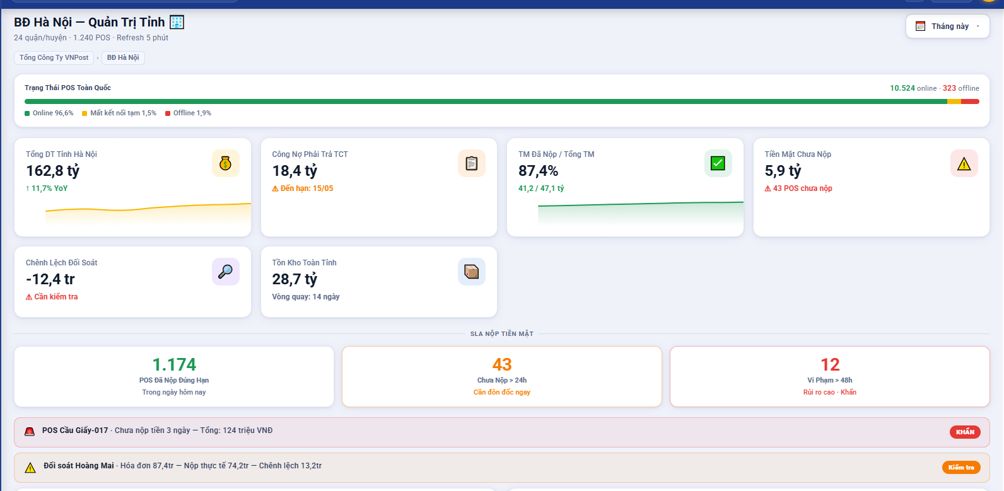
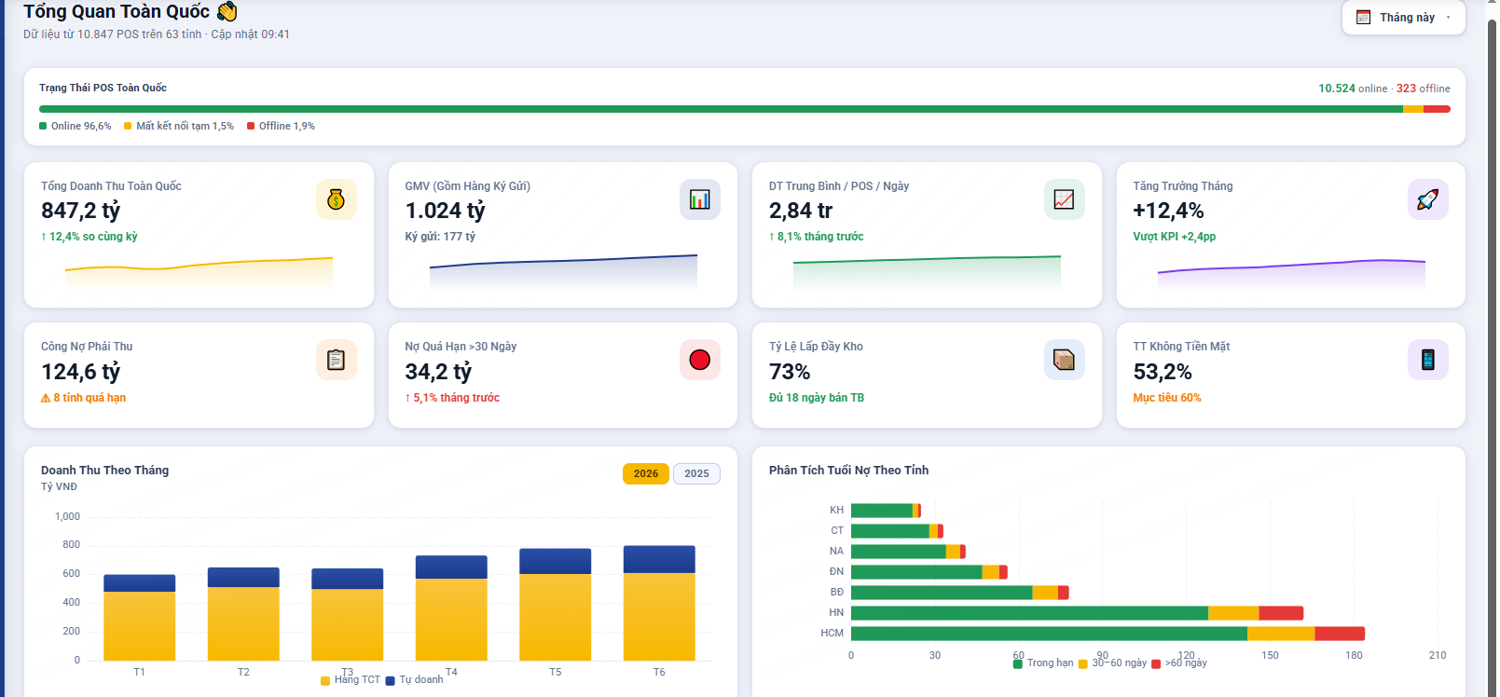
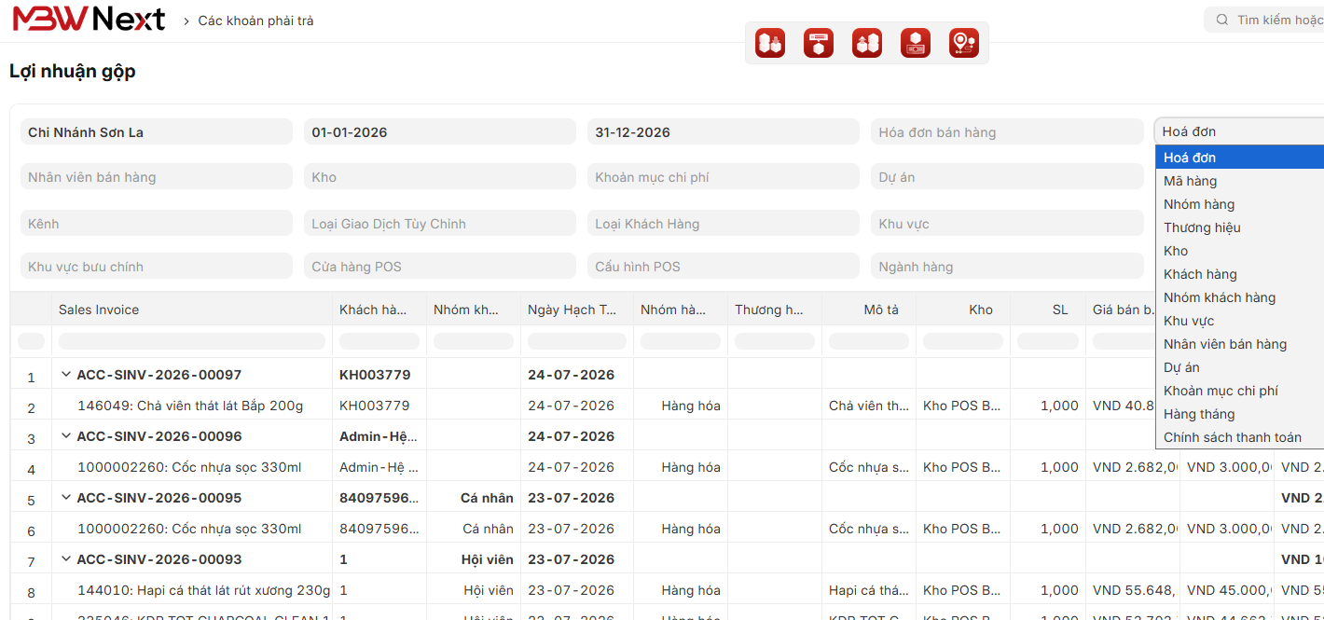
Hệ thống báo cáo sâu theo từng POS - chi nhánh - toàn hệ thống
Báo cáo theo chi nhánh
Báo cáo theo cửa hàng
Báo cáo toàn hệ thống
Báo cáo lợi nhuận gộp đa chiều

Slide 23
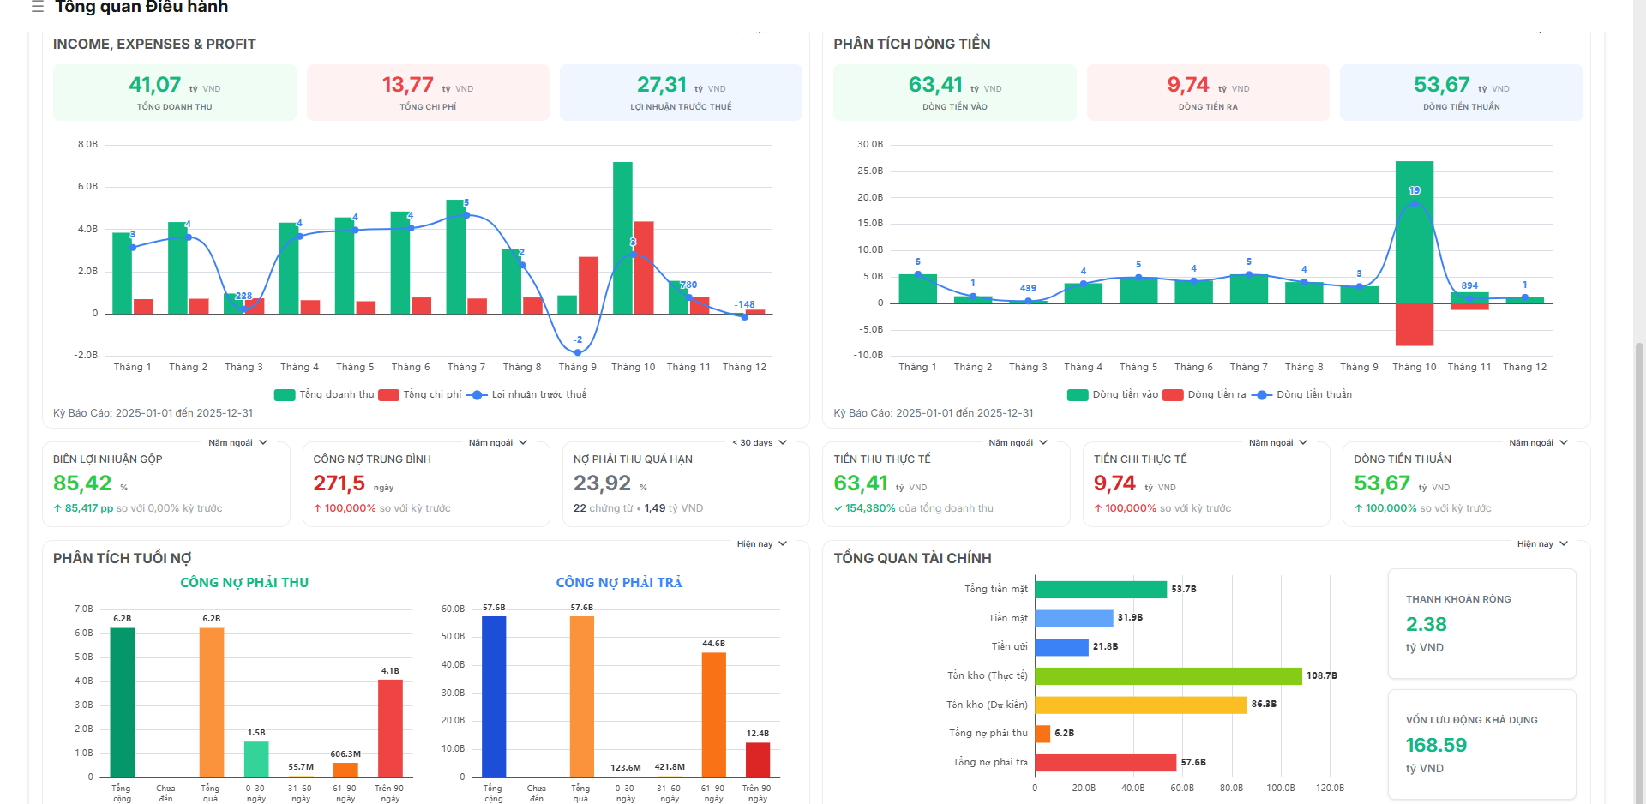
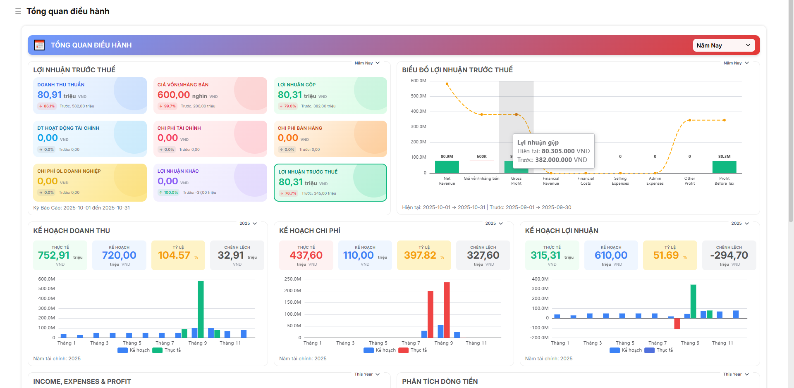
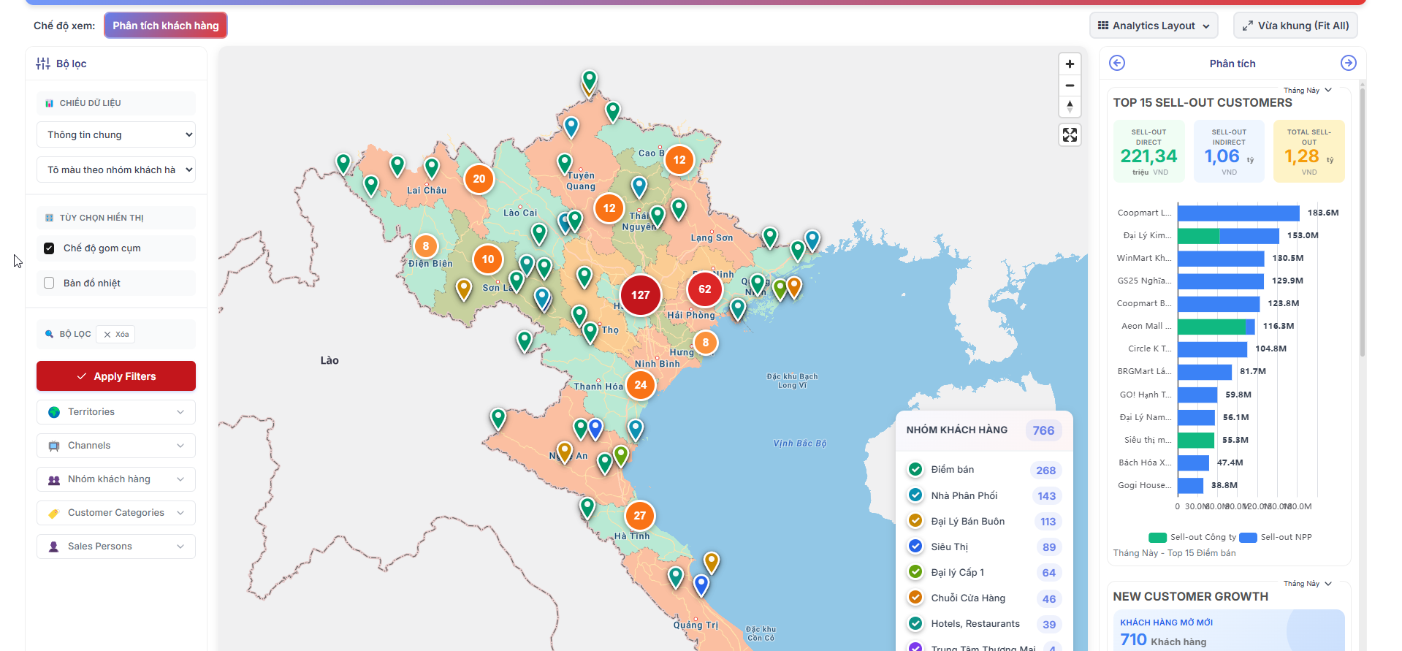
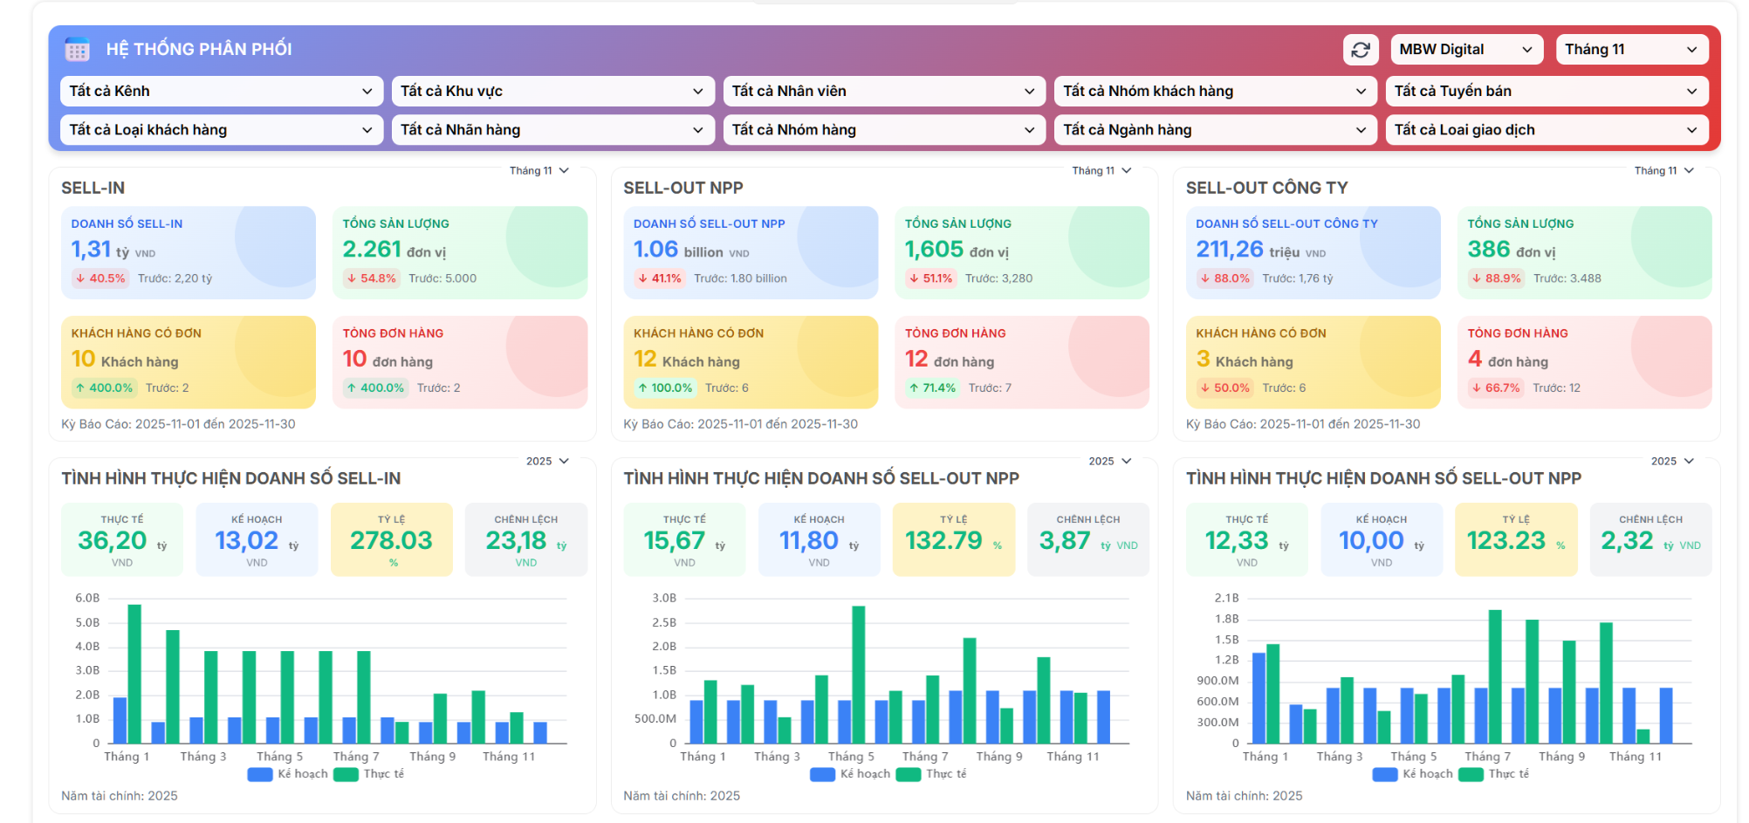
Hệ thống báo cáo realtime hoạt động kinh doanh tổng hợp
Dashboard tổng quan điều hành: dòng tiền, công nợ
Dashboard tổng quan điều hành: doanh thu, chi phí, lợi nhuận
Bản đồ phân phối - Distribution map
Dashboard Hệ thống phân phối

Slide 24
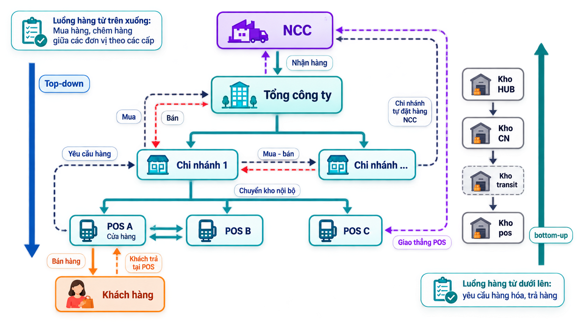
Giải pháp 03 : Quản trị luồng hàng 4 cấp xuyên suốt từ NCC → Công ty → Chi nhánh → KH
Quản trị kế hoạch hàng hóa
Tổng hợp yêu cầu mua hàng từ POS xuyên suốt lên Tổng công ty
Định mức tồn kho theo từng SKU/điểm bán
Tự động tạo đề xuất yêu cầu hàng hóa cho POS theo ngưỡng tồn tối thiểu
Cảnh báo hàng tồn chậm luân chuyển và hết hạn
So sánh chênh lệch tồn kho giữa các kho
Quản trị mua hàng - cấp hàng - trả hàng
Tổng hợp mua hàng với NCC
Đối soát 3 chiều đơn mua - hóa đơn - phiếu nhận khi nhận hàng từ NCC
Nhập kho linh hoạt, giữ nguyên thông tin lô/date
Phân bổ hàng xuống chi nhánh có kiểm soát
Tập hợp hàng lỗi từ POS về chi nhánh về tổng công ty
Trả hàng NCC đối chiếu với phiếu nhập gốc
Trả hàng tại POS, hạch toán chi phí hàng lỗi

Slide 25
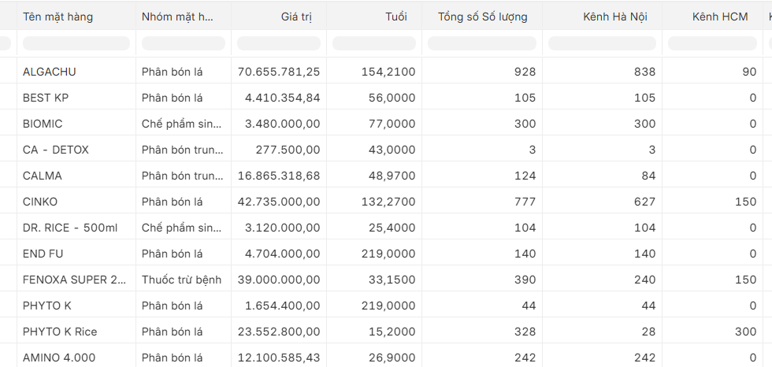
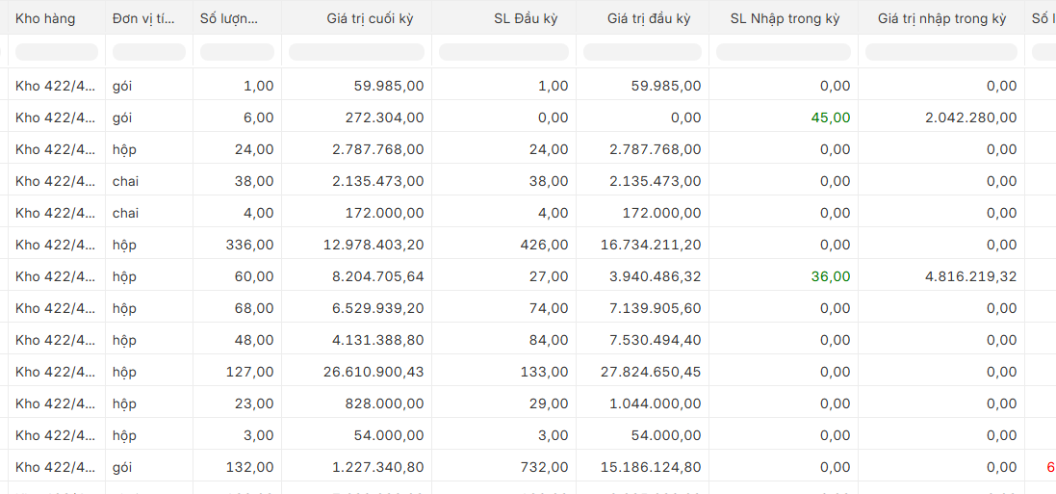
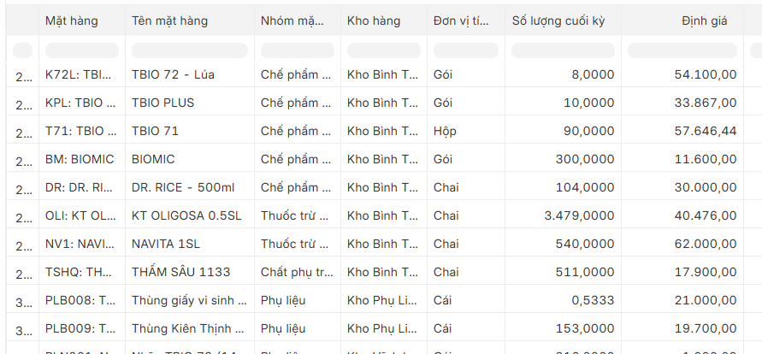
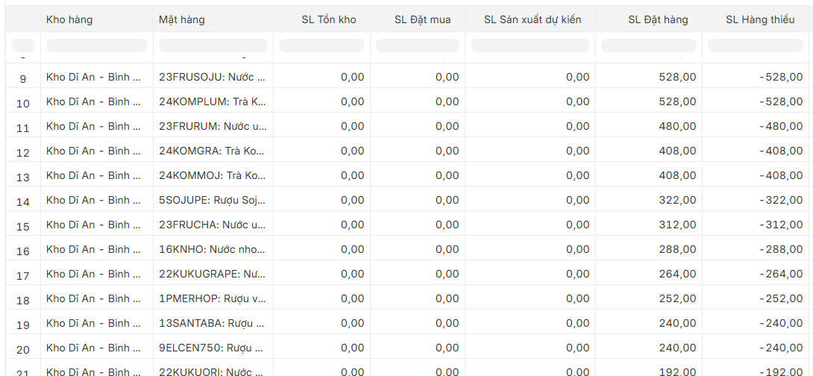
Giải pháp 03 : Quản trị luồng hàng 4 cấp xuyên suốt từ NCC → Công ty → Chi nhánh → KH
Báo cáo Tồn kho theo chi nhánh, cửa hàng
Báo cáo chi tiết Tồn kho thực tế, khả dụng, tuổi tồn kho
Báo cáo Giá trị tồn kho
Báo cáo Thiếu hàng

Slide 26
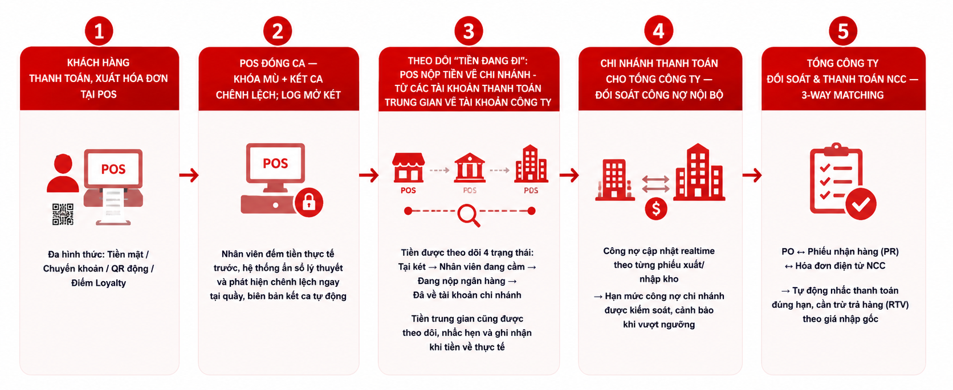
Giải pháp 04 : Quản trị luồng tiền, đối soát doanh thu, thanh toán xuyên suốt
✅ Hệ thống tự động định khoản
✅ Tự động xuất hóa đơn điện tử
✅ Phát hiện chênh lệch tức thì
✅ Lưu vết mọi hoạt động mở két
✅ Tự động nhắc hẹn, cảnh báo chậm nộp
✅ Đối soát tự động, giảm thủ công và sai lệch
✅ Đối soát, cập nhật liên tục theo từng giao dịch
✅ Đảm bảo chi nhánh thanh toán đủ, đúng hạn
✅ Đối soát 3 chiều tự động đảm bảo thanh toán đúng - đủ - đúng hạn với NCC

Slide 27
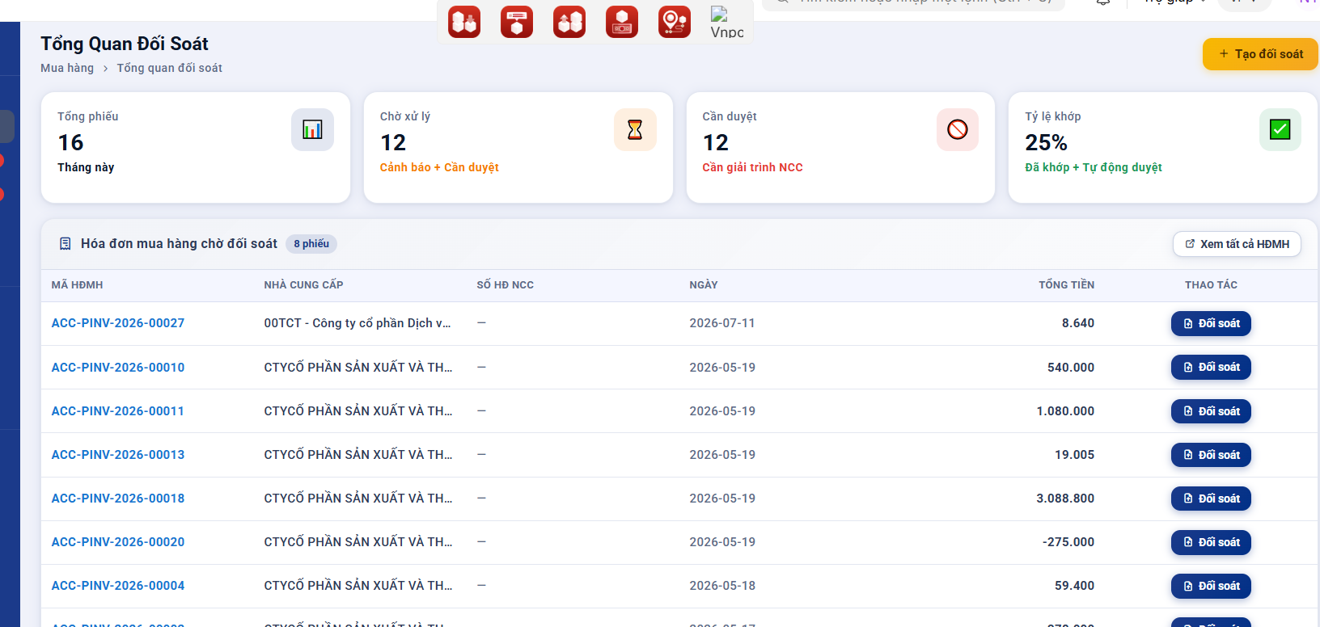
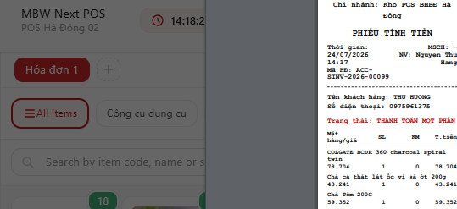
Giải pháp 04 : Quản trị luồng tiền, đối soát doanh thu, thanh toán xuyên suốt
Tổng quan đối soát toàn hệ thống
Thống kê công nợ chi nhánh phải trả công ty
Doanh thu, tiền và công nợ theo cửa hàng
Hóa đơn và hạch toán

Slide 28
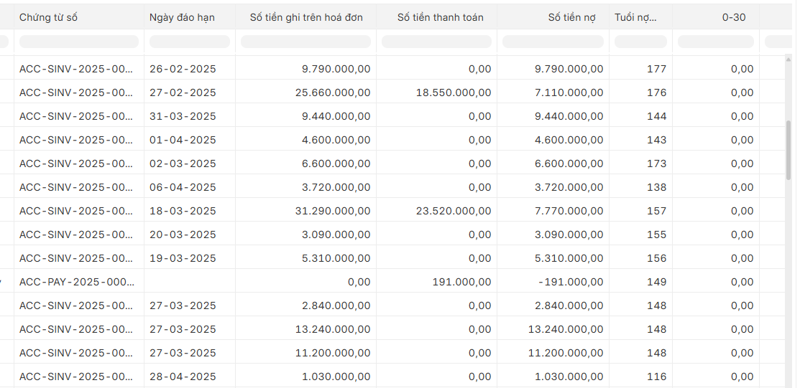
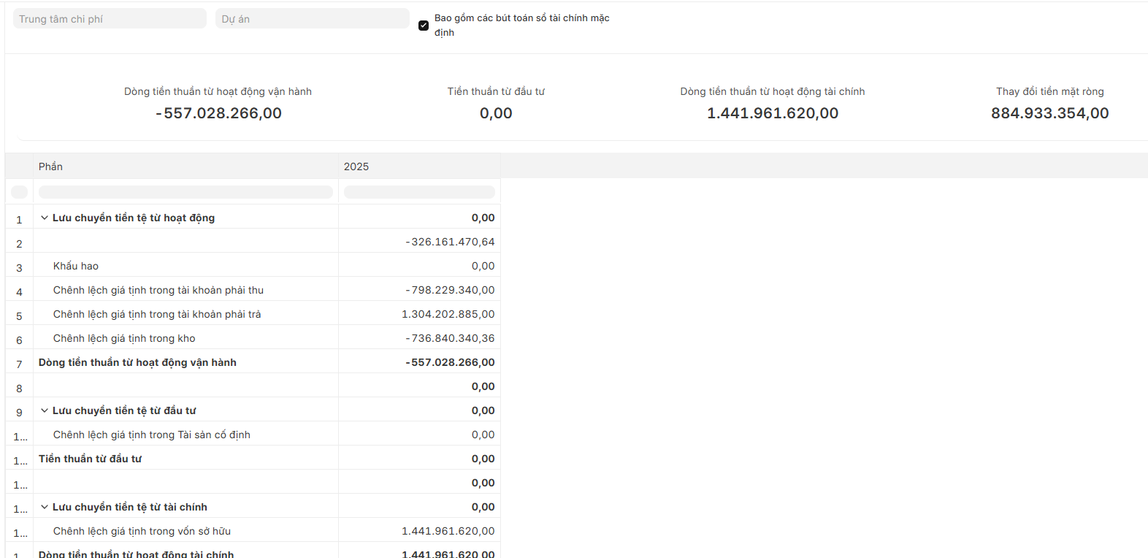
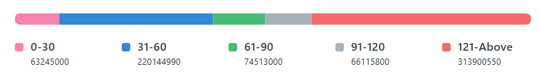
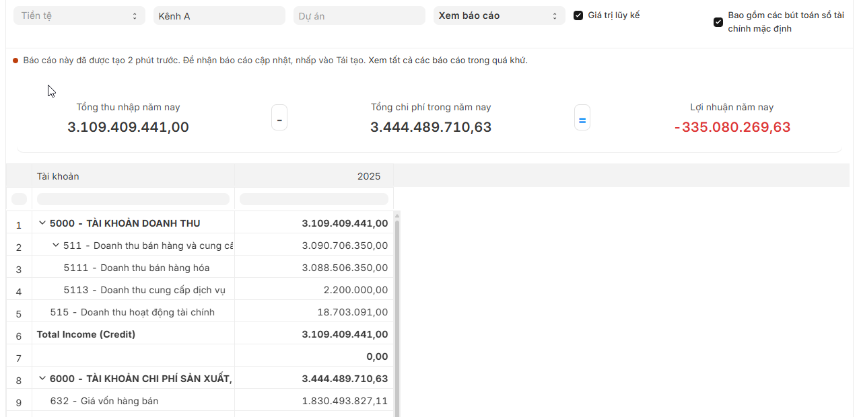
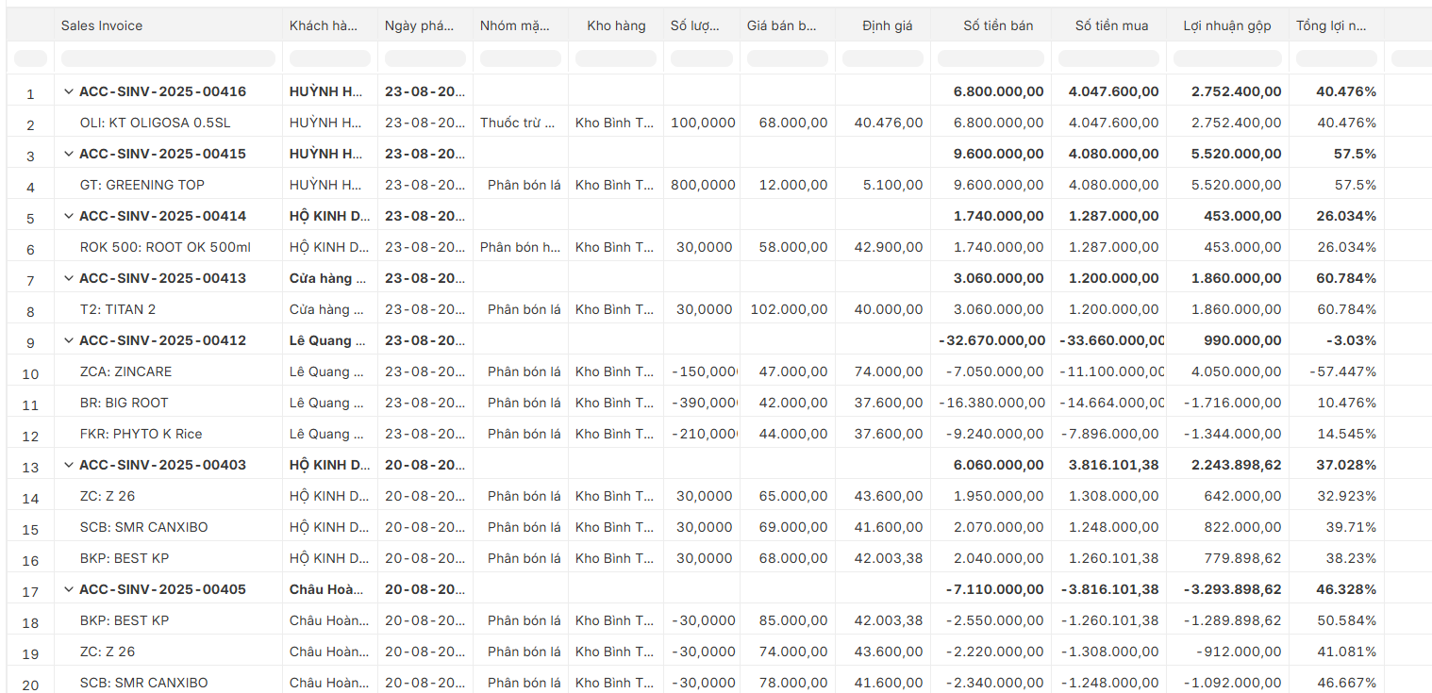
Giải pháp 04 : Quản trị luồng tiền, đối soát doanh thu, thanh toán xuyên suốt
Báo cáo Công nợ Phải thu / Phải trả / Tuổi nợ
Báo cáo Lưu chuyển tiền tệ - Dòng tiền
Báo cáo Kết quả kinh doanh theo Chi nhánh/Cửa hàng
Báo cáo Lợi nhuận

Slide 29
Giải pháp 05 : Quản lý chi phí và thực thi ngân sách
Thiết lập khoản mục, ngân sách
Thực thi ngân sách - chi phí
Dashboard & báo cáo quản trị
Tổng công ty lập ngân sách theo từng khoản mục
(mua hàng, nhân sự, mặt bằng, điện nước, marketing…)
cho từng điểm bán theo kỳ tháng/quý.
Mỗi đề nghị chi tiêu được kiểm tra ngân sách tự động trước khi vào luồng duyệt.
Lãnh đạo nhìn thấy toàn cảnh doanh thu, chi phí, lãi lỗ theo từng cấp — realtime.
Gắn tài khoản kế toán, phân cấp phê duyệt theo hạn mức từng cấp.
→ Vượt ngân sách → tự động leo thang cấp phê duyệt cao hơn, không thể tự duyệt.
→ Ghi nhận cam kết chi (Committed Budget) ngay khi tạo đơn, không chờ thanh toán thực tế.
→ Mua hàng (COGS) → Giá vốn BQGQ realtime sau mỗi phiếu nhập.
Ra quyết định phân bổ vốn, điều chỉnh ngân sách dựa trên dữ liệu thật.

Slide 30
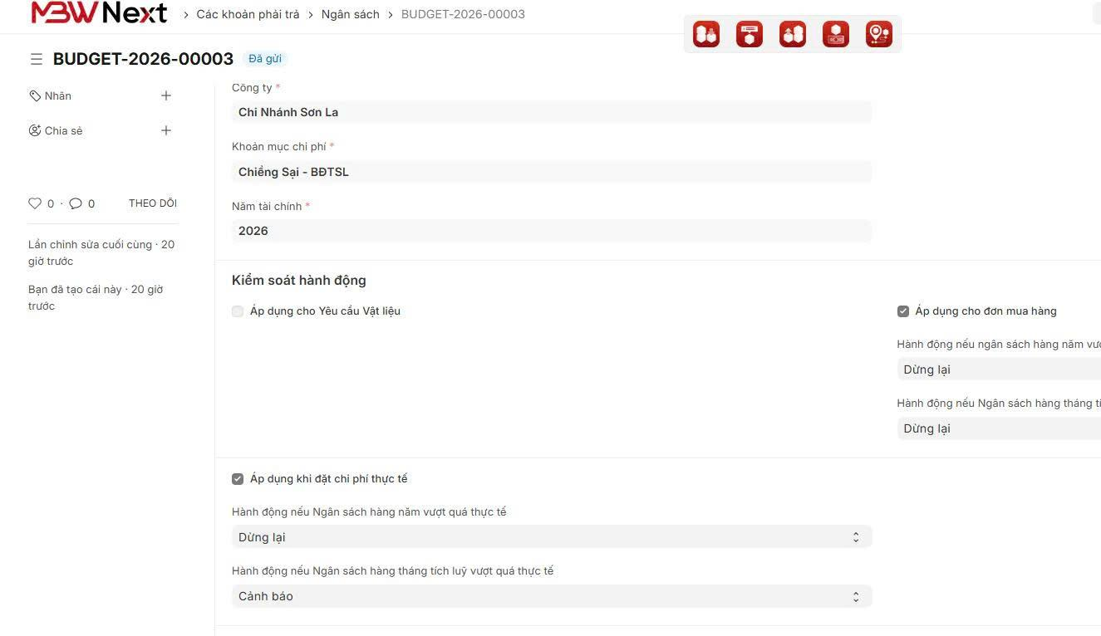
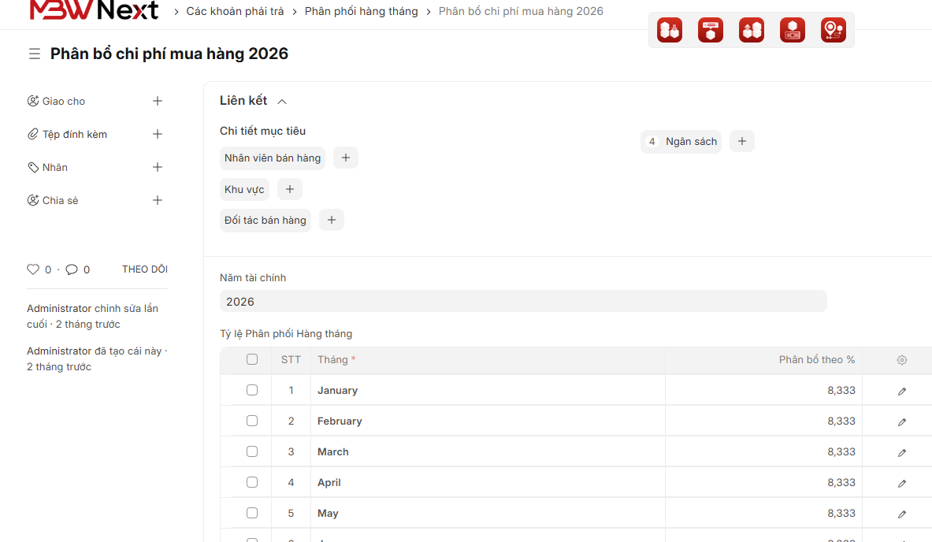
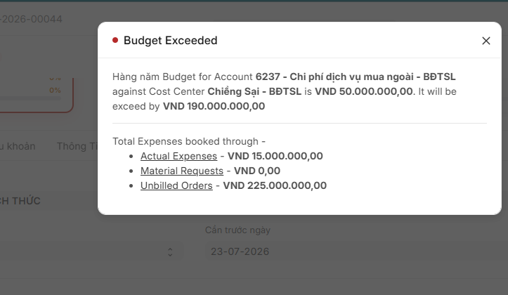
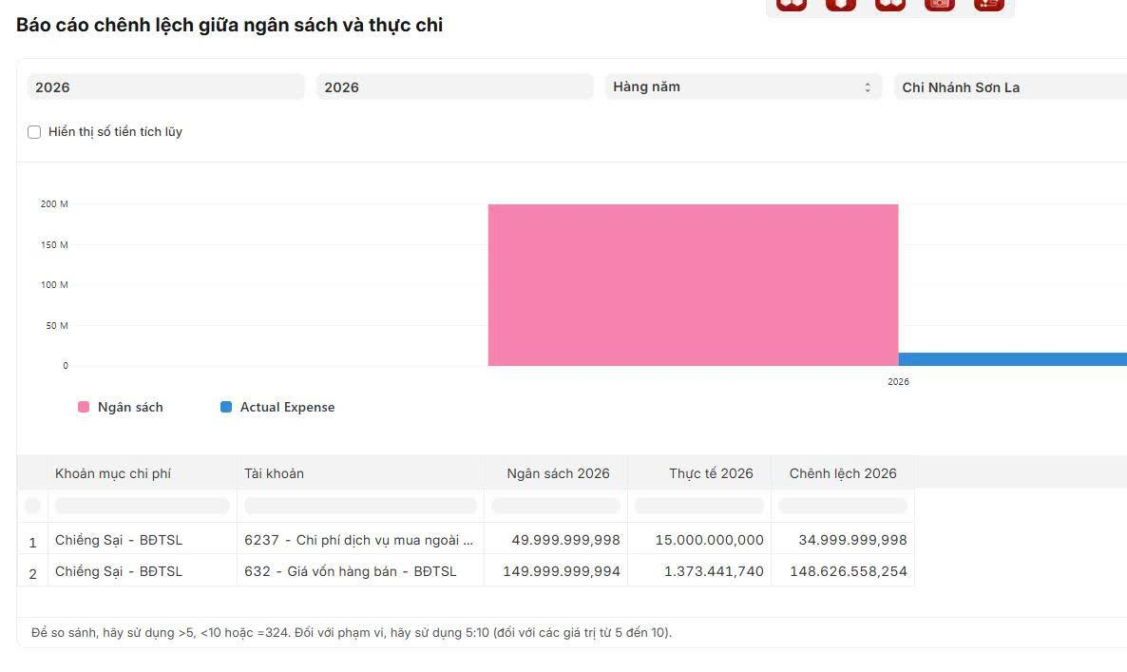
Giải pháp 05 : Quản lý chi phí và thực thi ngân sách
Thiết lập ngân sách
Phân bổ ngân sách
Cảnh báo, chặn vượt ngân sách
Báo cáo chênh lệch ngân sách và thực thi

Slide 31
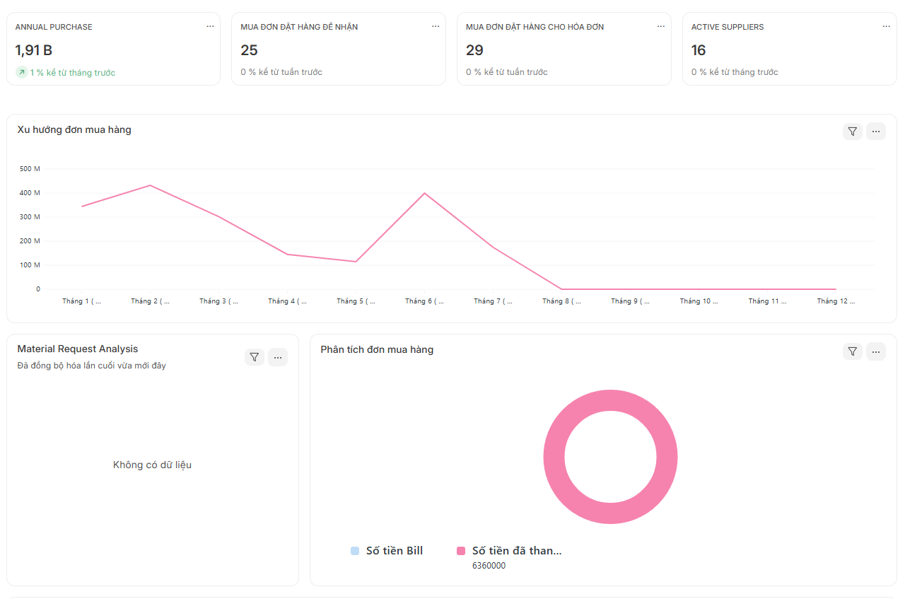
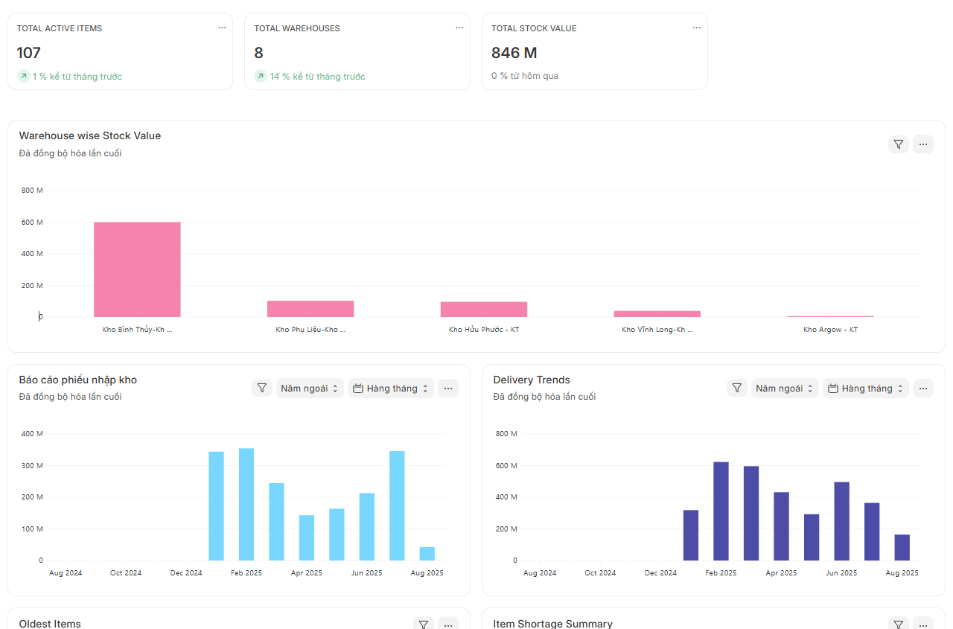
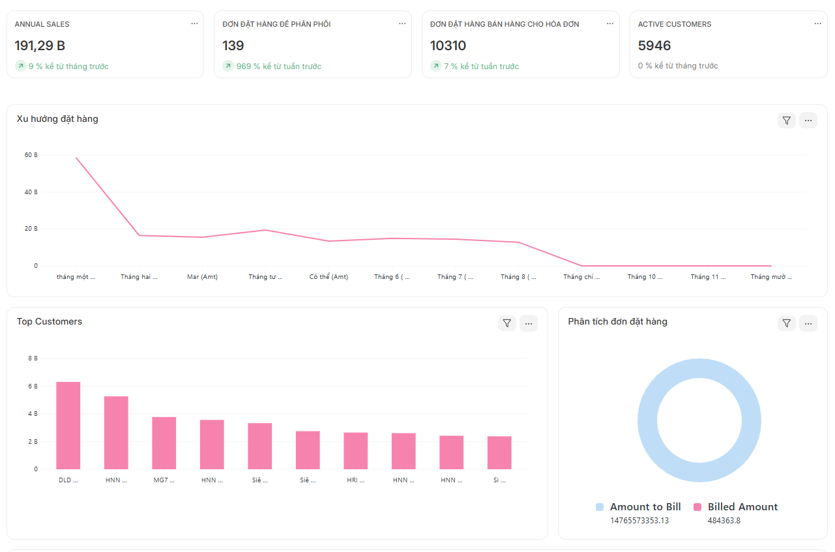
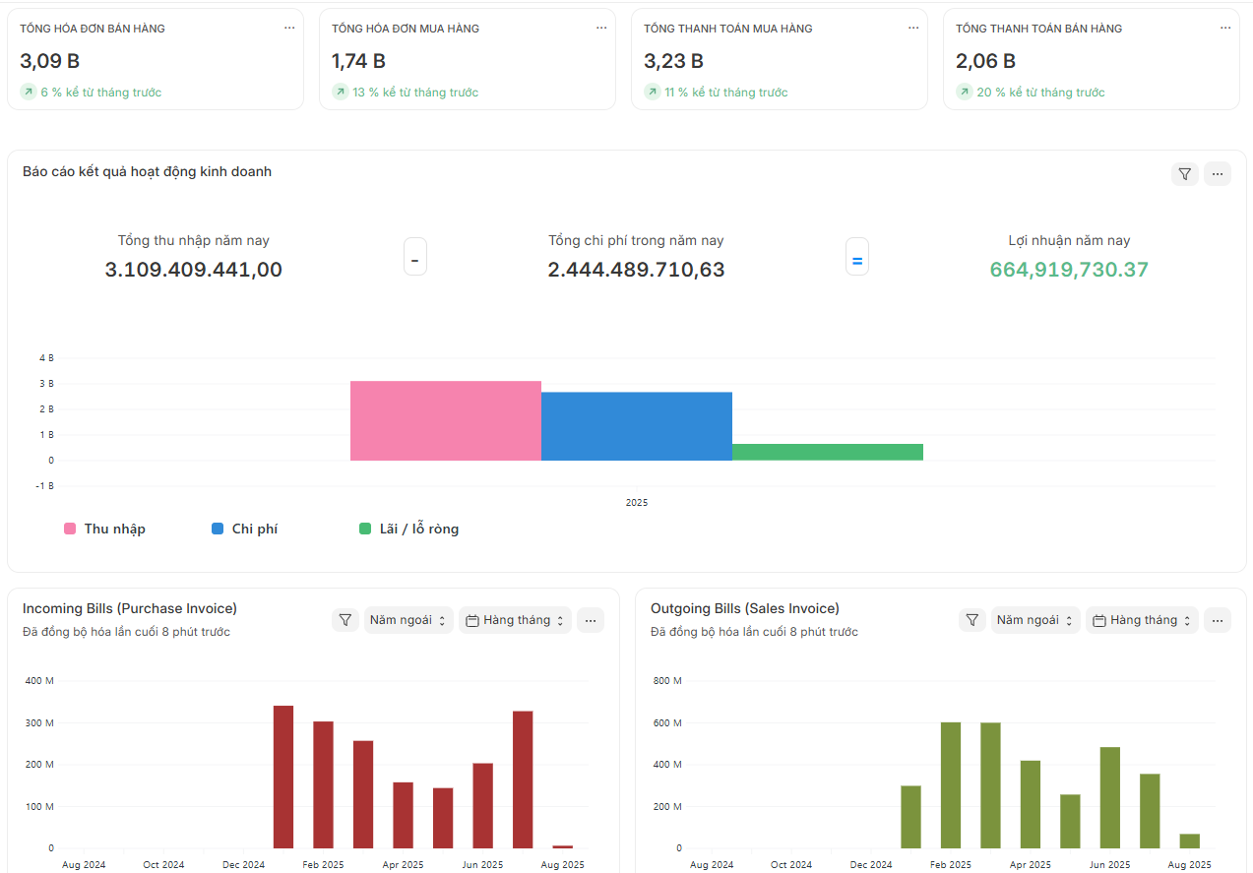
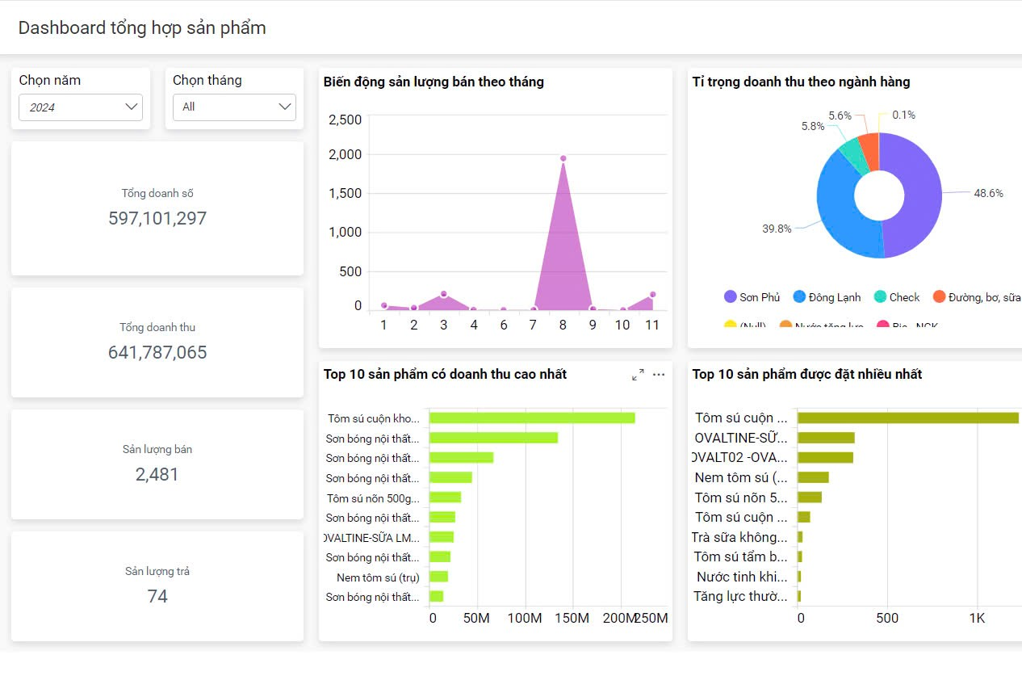
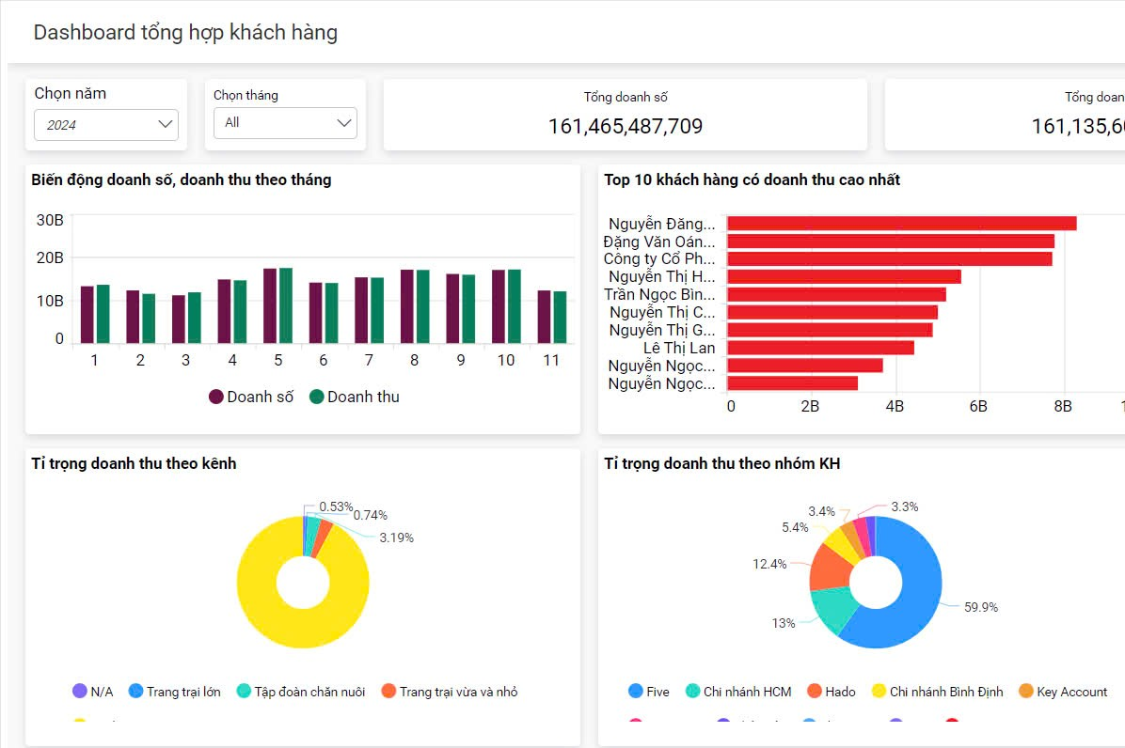
Giải pháp 06: Phân tích dữ liệu & dự báo với MBW Next
Dashboard Mua hàng
Dashboard Kho hàng
Dashboard Bán hàng
Dashboard Tài chính kế toán
Tổng hợp Phân phối theo sản phẩm
Tổng hợp Phân phối theo khách hàng

Slide 32
PHẦN 3 - TÍNH NĂNG
2026
GIỚI THIỆU MODULE & TÍNH NĂNG CHÍNH CỦA MBW NEXT

Slide 33

MBW Next là nền tảng được phát triển từ ERPNext - Kế thừa 100% thế mạnh của ERPNext và được nâng cấp/ phát triển thêm theo tiêu chuẩn vận hành & VAS cho doanh nghiệp Việt Nam

Slide 34

Lợi ích tổng thể của MBW Next
VẬN HÀNH MỌI DỮ LIỆU TOÀN DIỆN
CHUẨN HÓA VÀ NHÂN BẢN QUY TRÌNH, CHUỖI TỐI ƯU
TĂNG CƯỜNG KHẢ NĂNG DỰ BÁO, RA QUYẾT ĐỊNH
HỖ TRỢ LẬP KẾ HOẠCH VÀ BÁO CÁO DỄ DÀNG
DỄ DÀNG MỞ RỘNG VÀ LIÊN KẾT VỚI HỆ THỐNG NGOÀI
SỬA ĐỔI LINH HOẠT VÀ ĐÁP ỨNG BÀI TOÁN ĐẶC THÙ

Slide 36
Các tính năng nổi bật
Chuỗi giá trị / cung ứng
Hoạt động chính
Hoạt động bổ trợ
ERPNext
ERPNext
Quản lý mua hàng
Quản lý kho
Quản lý bán hàng
Quản lý POS
Tài chính, Kế toán
  Quản lý danh mục nhà cung cấp
  Quản lý hàng hóa nguyên vật liệu, vật tư
  Quản lý yêu cầu mua hàng, đơn hàng mua, hóa đơn mua hàng, hợp đồng mua
  Quản lý bảng giá mua, chương trình khuyến mại mua
  Theo dõi tiến độ mua, lịch sử mua hàng
  Đánh giá nhà cung cấp
  Quản lý cây đơn vi kho, đa kho
  Quản lý tồn kho theo lô, serial, date, vị trí
  Quản lý các hoạt động: lấy hàng, soạn hàng
  Quản lý các giao dịch kho: xuất nhập, vận hành sản xuất, chuyển kho nội bộ
  Quản lý tồn kho thực tế, khả dụng
  Quản lý giao dịch kho nội bộ mua bán giữa các pháp nhân trong công ty
  Quản lý báo giá, đơn hàng bán, hóa đơn bán hàng, đơn hàng bán trả lại
  Quản lý bảng giá, chương trình bán hàng, chương trình khuyến mại
  Quản lý giao hàng, vận chuyển
  Quản lý hàng hóa, sản phẩm khuyến mại
  Quản lý kênh phân phối. GT/MT
  Quản lý sales nhân viên bán hàng
  Quản lý đồng thời nhiều POS
  Quản lý ca làm việc, mở - đóng ca
  Kiểm kê, đối soát tiền mặt, doanh thu
  Bán hàng đa tab, đa thiết bị
  Tự động áp dụng CTKM
  Đa phương thức thanh toán
  Quản lý khách hàng thân thiết
  Xuất hóa đơn, in bill
  Quản lý trả hàng
  Quản lý tồn kho, lô, kiểm hàng
  Báo cáo theo từng POS/ cửa hàng
  Chế độ Offline mode
Phân tích
  Kế toán phải trả
  Kế toán phải thu
  Kế toán tài sản, ccdc
  Kế toán tổng hợp
Quản trị
  Kế toán giá thành
  Kế toán chi phí
  Kế toán lợi nhuận
  Kế toán ngân sách
ERPNext
ERPNext
Hệ thống API tích hợp
Nhân sự
Quản lý sản xuất
Quản lý chất lượng
ERPNext
  Tích hợp phần mềm Kế toán
  Tích hợp Hóa đơn điện tử
  Tích hợp Sàn TMĐT
  Tích hợp website bán hàng
  Tích hợp giao vận
  Tích hợp Cổng thanh toán, ví điện tử, ngân hàng
  …
  Hồ sơ nhân sự
  Chấm công
  Tính lương
  Tuyển dụng
ERPNext
ERPNext
Quản lý dự án
CRM
Hệ thống dashboard & báo cáo realtime cho các cấp vận hành & BoD

Slide 37
Tính năng cốt lõi
01. Phân hệ Quản lý
POS
01. Quản lý đồng thời nhiều chi nhánh, đa POS
Cấu hình POS tương ứng với cửa hàng: nhân viên, ca, chế độ bán hàng, kho, bảng giá...
MBW Next POS là một module bán hàng chuyên dụng cho điểm bán lẻ (POS) nằm trực tiếp trên nền tảng MBW Next, cho phép liên kết trực tiếp dữ liệu về người dùng, sản phẩm, khách hàng và kho hàng mà không cần thực hiện các thao tác cài đặt hay đồng bộ phức tạp.
Dùng được trên đa thiết bị, cả online và offline. Phục vụ nhiều hình thức bán hàng từ cố định tới di động
02. Quản lý ca làm việc, mở - đóng ca
Quản lý ca bán hàng, đối soát, kiểm kê, ghi nhận thu chi trong ca, check-in, check-out
03. Bán hàng tại Quầy, thanh toán, in bill nhanh
Hỗ trợ nhiều hình thức thanh toán, in bill ngay, thiết kế bill theo yêu cầu
04. Khuyến mãi, voucher, coupon, tích điểm
Tự động hiển thị khuyến mại khả dụng, chương trình tích điểm, voucher, coupon…
05. Tích hợp kế toán và xuất hóa đơn tự động
Lập tức hạch toán khi phát sinh doanh thu theo đúng tài khoản kế toán
06. Quản lý trả hàng
Trả đúng đơn, cộng lại tồn, hạch toán lại, giảm trừ doanh thu chính xác
07. Quản lý hàng hóa, tồn kho
Quản lý SKU theo lô/seri với QR code, barcode. Đồng bộ tồn kho. Tự động lên phiếu yêu
cầu hàng hóa khi tồn kho dưới ngưỡng tối thiểu
08. Bán hàng ngay cả khi mất mạng
Chế độ offline mode giúp duy trì bán hàng ngay cả khi mất mạng

Slide 38




Thiết lập POS profile cho từng POS
Giao diện bán hàng chuyên nghiệp
Hỗ trợ đa phương thức thanh toán
Xuất và quản lý hóa đơn bán hàng, trả hàng

Slide 39






Đa dạng chương trình khuyến mãi
Quản lý tồn kho theo lô/serial/date chính xác
Quản lý khách hàng, loyalty program
Quản lý ca, kiểm kê đầu ca - cuối ca, đối soát sai lệch

Slide 40
Tính năng cốt lõi
02. Phân hệ Quản lý
Bán hàng
01. Quản lý khách hàng (CRM)
Chứng từ / Danh mục
Hồ sơ KH, lịch sử giao dịch, theo dõi cơ hội bán hàng
- Quản lý Khách hàng
- Quản lý Báo giá / Cơ hội
- Quản lý Đơn hàng bán
- Quản lý Hóa đơn bán hàng
- Quản lý Đóng gói
- Quản lý Giao hàng
- Quản lý Trả hàng bán
- Quản lý Chương trình bán hàng
- Quản lý Công nợ phải thu
- Quản lý Phiếu thu
- Quản lý Bảng giá
- Quản lý Chính sách bán
- Các Báo cáo bán hàng
MBW Next cung cấp đầy đủ công cụ quản lý bán hàng từ cơ hội, báo giá đến hóa đơn và thu tiền, giúp doanh nghiệp thương mại – phân phối kiểm soát doanh thu, công nợ và nâng cao hiệu quả phục vụ khách hàng.
02. Quản lý Báo giá
Tạo báo giá và điều khoản thanh toán, gửi khách hàng
03. Quản lý đơn hàng bán
Tạo, phê duyệt và theo dõi tiến độ đơn hàng bán
04. Quản lý hóa đơn & thanh toán
Ghi nhận hóa đơn và trả hàng bán, liên kết phân hệ kế toán công nợ phải thu, phiếu thu
05. Đóng gói & giao hàng
Phiếu đóng gói, phiếu giao hàng
06. Chương trình bán hàng & khuyến mãi
Quản lý bảng giá, chiết khấu, chính sách bán
07. Báo cáo bán hàng
Đa dạng các báo cáo theo chứng từ và báo cáo phân tích doanh thu theo khách hàng, sản phẩm, nhân viên, khu vực.

Slide 41






Workspace bán hàng
Thống kê, theo dõi đơn hàng bán từ tất cả kênh
Luồng xử lý giao dịch, chứng từ đơn hàng
Báo cáo phân tích xu hướng bán hàng

Slide 42

Danh sách các Báo cáo bán hàng sẵn có trên hệ thống

Slide 43
Tính năng cốt lõi
03. Phân hệ Quản lý
Kho hàng
01. Quản lý kho & mặt hàng
Chứng từ kho nội bộ
Danh mục kho, vị trí lưu trữ, mặt hàng, đơn vị tính.
Xuất kho để sử dụng
Xuất kho để tiêu hủy
Nhập kho ngoài đơn mua
Chuyển kho nội bộ
Chuyển giao gia công ngoài
Tái đóng gói, đổi mã
Tháo rời, tách linh kiện
Luân chuyển vật tư để sản xuất
Nhập kho thành phẩm sản xuất
Tiêu hao nguyên vật liệu sản xuất
MBW Next hỗ trợ quản lý toàn diện hoạt động kho hàng, từ nhập – xuất – tồn, kiểm kê đến chất lượng hàng hóa, đảm bảo doanh nghiệp luôn kiểm soát chính xác số liệu tồn kho và luân chuyển hàng hóa.
02. Chứng từ kho nội bộ
Phiếu nhập – xuất – điều chuyển, phiếu lấy hàng.
03. Quản lý nhập xuất
Phiếu nhập kho hàng mua, phiếu xuất kho hàng bán, trả hàng.
04. Kiểm kê & đối chiếu
Tạo phiếu kiểm kê, ghi nhận chênh lệch
05. Quản lý chất lượng (KCS)
Phiếu kiểm tra chất lượng, phân loại hàng đạt/không đạt.
06. Sổ cái kho & báo cáo tồn kho
Liên kết với phân hệ kế toán để theo dõi số dư, luân chuyển, tồn tối thiểu, giá trị kho.
07. Báo cáo & phân tích kho
Đang dạng báo cáo kho: báo cáo tồn kho, tuổi hàng, truy xuất nguồn gốc lô/seri…

Slide 44



Workspace kho hàng
Quản lý mã hàng, lô hàng, đặc tính, seri, ô/kệ hàng
Báo cáo tồn kho, dự phòng vật tư
Quản lý xuất/nhập kho, điều chuyển, sổ nhật ký kho

Slide 45

Danh sách các Báo cáo kho hàng sẵn có trên hệ thống

Slide 46
Tính năng cốt lõi
04. Phân hệ Quản lý
Mua hàng
01. Quản lý nhu cầu mua hàng
Chứng từ / Danh mục
Yêu cầu mặt hàng, Yêu cầu báo giá
- Quản lý Nhà cung cấp
- Quản lý Yêu cầu mặt hàng
- Quản lý Yêu cầu báo giá NCC
- Quản lý Báo giá NCC
- Quản lý Đơn hàng mua
- Quản lý Hóa đơn mua hàng
- Quản lý Trả hàng mua
- Quản lý Đánh giá NCC
- Quản lý Công nợ phải trả
- Quản lý Phiếu chi
- Quản lý Bảng giá
- Quản lý Chính sách mua
- Các Báo cáo mua hàng
MBW Next cung cấp bộ công cụ đầy đủ để quản lý toàn bộ chu trình mua hàng – từ nhu cầu nội bộ đến thanh toán nhà cung cấp, giúp doanh nghiệp tối ưu chi phí, kiểm soát công nợ và đánh giá hiệu quả hợp tác với Nhà cung cấp..
02. Quản lý nhà cung cấp
Hồ sơ và danh mục Nhà cung cấp, lịch sử giao dịch, đánh giá năng lực.
03. Quản lý báo giá Nhà cung cấp
So sánh, lựa chọn nhà cung cấp tối ưu.
04. Quản lý đơn hàng mua
Tạo, phê duyệt và theo dõi tiến độ đơn hàng
05. Quản lý hóa đơn & thanh toán
Ghi nhận hóa đơn và trả hàng mua, liên kết với phân hệ kế toán công nợ phải trả, phiếu chi.
06. Chính sách & bảng giá
Thiết lập bảng giá nhà cung cấp, chính sách mua theo hợp đồng
07. Báo cáo mua hàng
Đang dạng báo cáo theo các chứng từ và báo cáo tổng hợp phân tích mua hàng, chi phí

Slide 47





Workspace mua hàng
Báo cáo mua hàng theo thời gian thực
Tổng hợp, theo dõi yêu cầu mặt hàng/ vật tư
Tổng hợp chứng từ mua hàng, hạch toán nhanh chóng

Slide 48
Tính năng cốt lõi
05. Phân hệ Quản lý Sản xuất
01. Quản lý Kế hoạch sản xuất
Hệ thống báo cáo sẵn có
Quản lý toàn bộ kế hoạch sản xuất theo đơn hàng
Báo cáo kế hoạch sản xuất
Báo cáo Tổng hợp Lệnh sản xuất
Báo cáo Tổng hợp kiểm tra chất lượng
Báo cáo Phân tích thời gian ngừng máy
Báo cáo Tổng hợp công đoạn sản xuất
Báo cáo Tìm kiếm theo BOM
Báo cáo tồn kho theo BOM
Báo cáo Phân tích sản xuất
Báo cáo Thời gian thực hiện công đoạn BOM
Báo cáo Vật tư đã sử dụng cho lệnh sản xuất
Nâng cấp, tùy chỉnh báo cáo riêng theo nhu cầu
MBW Next Sản xuất là hệ thống quản lý sản xuất chuyên nghiệp, đáp ứng nhiều mô hình MTO-MTS-ETO và có thể tùy chỉnh linh hoạt cho từng ngành nghề, đặc thù sản xuất riêng
02. BOM
Lập & quản lý định mức nguyên vật liệu
03. Lệnh sản xuất
Quản lý lệnh sản xuất chi tiết
04. Giá thành
Quản lý phân bổ chi phí, tính toán giá thành chính xác
05. Quản lý Chất lượng
Kiểm soát chất lượng đầu vào, đầu ra sản xuất và nhập kho thành phẩm
06. Quản lý Quy trình & tiến độ
Quản lý chi tiết tiến độ từng công đoạn, job card và thời gian sản xuất
07. Quản lý nguồn lực sản xuất
Khai báo, thiết lập nguồn lực cho từng BOM gồm vật tư, NVL và tiêu hao…
08. Báo cáo sản xuất
Chi phí, vật tư, tiến độ, tồn kho NVL...

Slide 49



Workspace điều hành sản xuất
BOM đa cấp, BOM biến thể
Lệnh sản xuất, quy trình
Báo cáo sản xuất

Slide 50
Tính năng cốt lõi
06. Phân hệ Quản lý
Tài chính kế toán
01. Kế toán tiền mặt & tiền gửi
Chứng từ / Danh mục
Quản lý phiếu thu, phiếu chi, sổ quỹ, ngân hàng.
- Kế toán Tiền mặt
- Kế toán Tiền gửi
- Kế toán Bán hàng
- Kế toán Mua hàng
- Kế toán Kho hàng
- Kế toán Tài sản / CCDC
- Kế toán Nhân sự , tiền lương
- Kế toán Ngân sách
- Kế toán Tổng hợp
MBW Next cung cấp phân hệ kế toán – tài chính tích hợp toàn diện với mua hàng, bán hàng, kho và nhân sự, giúp doanh nghiệp quản lý dòng tiền, công nợ, ngân sách và báo cáo tài chính một cách minh bạch, chính xác.
02. Kế toán bán hàng & mua hàng
Ghi nhận hóa đơn, công nợ phải thu – phải trả
03. Kế toán kho hàng
Hạch toán nhập – xuất – tồn, giá vốn hàng bán.
04. Kế toán tài sản & CCDC
Quản lý nguyên giá, khấu hao, điều chuyển, thanh lý.
05. Kế toán nhân sự – tiền lương
Liên kết HR, tính lương, chi trả lương, bảo hiểm
06. Kế toán ngân sách
Lập ngân sách, theo dõi chi phí so với kế hoạch.
07. Kế toán tổng hợp
Bút toán tổng hợp, kết chuyển cuối kỳ
08. Báo cáo tài chính & thuế
Bảng cân đối, báo cáo kết quả kinh doanh, lưu chuyển tiền tệ.

Slide 51




Workspace Kế toán bán hàng
Workspace Kế toán mua hàng
Workspace Kế toán kho hàng
Workspace Kế toán tổng hợp

Slide 52






Mobile app

Slide 53






Mobile app

Slide 54
WHY US?
2026

Slide 55
Tại sao nên chọn MBW Next?
Khả năng tự tùy chỉnh theo nhu cầu
Hệ thống Mở cho doanh nghiệp
phát triển
Lập trình nâng cấp, tích hợp bổ sung
Dễ dàng mở rộng và tự tùy chỉnh. Đáp ứng nhanh các yêu cầu riêng biệt, phù hợp quy trình đặc thù
Low Code / No Code
Khả năng tự cấu hình & bổ sung: WorkSpace làm việc, trường dữ liệu trong chứng từ, Workflow phê duyệt nhiều cấp, tự thiết kế mẫu in, tự thiết kế nội dung email / thông báo…
Báo cáo linh hoạt
Báo cáo đa dạng, đa chiều và được cập nhật real-time theo nhu cầu quản lý. Không giới hạn tạo báo cáo, Dashboard tùy chỉnh để thay thế excel, word… theo mẫu của mỗi doanh nghiệp
Không giới hạn người dùng
Phân quyền linh hoạt cho từng người dùng & không phát sinh thêm chi phí khi doanh nghiệp mở rộng công ty, chi nhánh, nhân sự…

Slide 56

Tại sao nên chọn MBW Next?
Cộng tác, chia sẻ và xử lý công việc không gián đoạn
Gửi Email chứng từ
Cho phép gửi email, thảo luận, thông báo trên mọi loại chứng từ, dữ liệu như: đơn hàng, phiếu kho, khách hàng, mặt hàng…
Ứng dụng chat nội bộ
Gửi tin nhắn, tạo thảo luận, gửi chứng từ trên hệ thống, gửi tệp tin, tạo nhóm, tạo thông báo nhắc nhở tự động, chat với AI
Quy trình phê duyệt
Thiết lập quy trình duyệt chứng từ (mua hàng, bán hàng, chi phí…) theo nhiều cấp bậc, đảm bảo tính minh bạch và kiểm soát chặt chẽ.
Giao tiếp thống nhất, làm việc hiệu quả
Cổng thông tin
Công việc dự án
Cung cấp cho Khách hàng/NPP/Nhà cung cấp có tài khoản riêng để theo dõi đơn hàng, công nợ, trạng thái giao dịch, giúp giảm tải cho bộ phận CSKH
Cho phép khách hàng quản lý công việc, tiến độ dự án (thu - chi - ngân sách) theo nhiều chế độ khác nhau : danh sách, kanban, gantt chart, tree, báo cáo…
Tập trung tất cả kênh giao tiếp (chat, email, phê duyệt, cổng thông tin) trên một hệ thống, tăng tốc độ xử lý và giảm thất lạc thông tin

Slide 57
Tại sao nên chọn MBW Next?
Mọi thứ, không giới hạn
Không giới hạn số công ty, chi nhánh
Không giới hạn số kho hàng, địa điểm
Không giới hạn báo cáo, dashboard tùy chỉnh
Quản lý nhiều pháp nhân, nhiều công ty con trong cùng hệ thống
Mở rộng mạng lưới phân phối, thêm kho mới, khoản mục chi phí mà không lo giới hạn
Tạo mới, chỉnh sửa, thiết kế báo cáo, dashboard theo nhu cầu quản trị
Giao dịch
mua - bán nội bộ giữa đa công ty
Tùy chỉnh logo, tên miền truy cập
Không giới hạn ngôn ngữ, đơn vị tiền tệ
Không giới hạn API tích hợp hệ thống
Cho phép khách hàng tùy chỉnh theo logo công ty, ánh xạ sử dụng tên miền riêng của công ty
Đa ngôn ngữ, đa tiền tệ, phục vụ cả doanh nghiệp toàn cầu
Kết nối với phần mềm thứ 3 qua REST API, mở rộng hệ sinh thái.

Slide 58
Chi phí triển khai MBW Next
Chi phí đầu tư lần đầu
Chi phí hàng năm
1. Phí license
2. Phí triển khai
3. Phí hosting
Phí hosting & bảo trì
Miễn phí
Theo thực tế
Từ 500.000đ/tháng
Từ 500.000đ/tháng
Miễn phí license
Không giới hạn user
Không giới hạn module
Không giới hạn công ty/ chi nhánh/ cửa hàng khởi tạo trên hệ thống
Phí tư vấn - triển khai - đào tạo MBW Next theo module khách sử dụng
Chi phí lập trình nâng cấp bổ sung theo nhu cầu thực tế sau khi phân tích nghiệp vụ
Phí hosting (hạ tầng) được tính theo số lượng chứng từ phát sinh trên hệ thống
Phí hosting (hạ tầng) được tính theo số lượng chứng từ phát sinh trên hệ thống
Phí bảo trì trên khối lượng nâng cấp cho khách hàng
Miễn phí cập nhật tính năng mới
Mô hình tính phí khác biệt, không phụ thuộc vào số user/tính năng.
Giúp doanh nghiệp giảm chi phí hàng năm và mở rộng mà không lo tăng phí

Slide 59

Tại sao nên chọn MBW Next?
Điểm khác biệt MBW Next với các phần mềm POS thông thường
Điểm khác biệt MBW Next với các phần mềm POS thông thường
POS & ERP hợp nhất
Liên thông bán lẻ với vận hành back-office
Không giới hạn chi nhánh/ cửa hàng
Không giới hạn user
Tùy biến sâu
Nâng cấp, lập trình tính năng, tích hợp mở rộng dễ dàng
MBW Next có thể triển khai cho cả quy mô nhỏ và lớn, phù hợp để mở rộng trong tương lai

Slide 60
Hệ thống phân quyền & phê duyệt
Hệ thống MBW Next cho phép Phân quyền chuyên sâu theo nhóm chức năng hoặc theo từng người dùng cụ thể (user profile). Hệ thống cho phép phân quyền sâu theo 3 lớp: doctype → chứng từ/ bản ghi → trường dữ liệu trên bản ghi, đảm bảo chỉ người dùng có quyền mới có thể xem - sửa các thông tin trên phiếu.
Phần mềm cũng cho phép cấu hình luồng quy trình phê duyệt đa tầng, logic duyệt tự động và hệ thống thông báo qua Notification/email để đảm bảo việc phê duyệt diễn ra nhanh - chính xác và chặt chẽ!
Ban giám đốc
Thông báo, Email
Phê duyệt
Trả về
Giám đốc phê duyệt
Hệ thống phân quyền
Admin
Trưởng bộ phận
Thông báo, Email
Phê duyệt
Phê duyệt
Phê duyệt
Phê duyệt
Trả về
Trả về
Trả về
Trả về
trưởng bộ phận mua hàng phê duyệt
trưởng bộ phận kho hàng phê duyệt
trưởng bộ phận bán hàng phê duyệt
kế toán
trưởng phê duyệt
Nhân viên
Thông báo, Email
Chứng từ mua
Chứng từ kho
Chứng từ bán
Chứng từ kế toán

Slide 61


Bảo mật & an toàn hệ thống
ERPNext (MBW Next) đáp ứng 2/2 chứng chỉ bảo mật quan trọng theo tiêu chuẩn Quốc tế - cấp bởi Alcumus ISOQAR, đảm bảo đáp ứng tiêu chuẩn về bảo mật và an ninh thông tin mạng.
ISO 9001:2015 - Chứng chỉ về Hệ thống Quản lý Chất lượng
Là tiêu chuẩn quốc tế quy định các yêu cầu đối với Hệ thống Quản lý Chất lượng (QMS)
ISO 27001:2013 - Chứng chỉ về Hệ thống Quản lý An ninh Thông tin
là tiêu chuẩn quốc tế về quản lý an ninh thông tin, đảm bảo bảo mật thông tin và dữ liệu của khách hàng và doanh nghiệp.

Slide 62


Quy trình triển khai MBW Next
Timeline triển khai: 2 - 4 tuần
Khảo sát chi tiết và tư vấn giải pháp đáp ứng yêu cầu của khách hàng.
Thống nhất kế hoạch dự án, phạm vi triển khai và các mốc thời gian.
Phân tích quy trình nghiệp vụ, đối chiếu với chức năng của MBW Next.
Thống nhất quy trình To-be, phương án triển khai và kế hoạch dự án chi tiết
Cấu hình hệ thống theo mô hình tổ chức, chi nhánh, cửa hàng, kho, phòng ban và phân quyền.
Tùy chỉnh chức năng, biểu mẫu, luồng duyệt và báo cáo theo yêu cầu nghiệp vụ.
Chuẩn hóa và nhập dữ liệu danh mục, số dư, hàng hóa, kho, khách hàng, nhà cung cấp...
Đào tạo Key User và người dùng theo từng nhóm nghiệp vụ.
Người dùng thực hiện các kịch bản nghiệp vụ thực tế trên MBW Next.
Kiểm tra dữ liệu, quy trình liên phòng ban và xử lý các vấn đề trước khi vận hành chính thức.
Đưa MBW Next vào sử dụng chính thức trên toàn bộ phạm vi triển khai.
Đội ngũ MBW đồng hành hỗ trợ người dùng, xử lý phát sinh và tối ưu hệ thống.

Slide 63

Hạ tầng triển khai & dịch vụ phần mềm
Hạ tầng triển khai phần mềm
Đối với khách hàng triển khai MBW Next, MBW Digital sẽ cung cấp dịch vụ triển khai đi kèm hệ thống hạ tầng (phần mềm được cài đặt trên Trung tâm dữ liệu của MBW Digital) để đảm bảo hệ thống phần mềm luôn được vận hành ổn định nhất.
Khách hàng có thể chọn trong 2 hình thức: Máy chủ chung hoặc Máy chủ riêng
Tự động sao lưu dữ liệu
Domain riêng của doanh nghiệp
Dịch vụ hỗ trợ khách hàng
Đào tạo online / offline
Video & tài liệu HDSD
Hỗ trợ sử dụng xuyên suốt
Cập nhật tính năng mới miễn phí
Đào tạo online hoặc trực tiếp tại trụ sở doanh nghiệp.
Hướng dẫn triển khai toàn diện & thiết lập dữ liệu master data & đào tạo sử dụng phần mềm
Video hướng dẫn dễ hiểu với theo từng phân hệ
Tài liệu hướng dẫn online và danh sách các câu hỏi thường gặp
Hỗ trợ 1-1 qua nhóm Zalo riêng
trong suốt thời gian sử dụng
Ghi nhận, support và tiến hành
nâng cấp, tùy chỉnh, customize liên tục theo nhu cầu
Cập nhật tính năng mới thường xuyên và miễn phí
Hỗ trợ tích hợp 2 chiều với các
hệ thống KH đang sử dụng
Bảo trì miễn phí

Slide 64







Khách hàng nhiều lĩnh vực
Được tin dùng bởi nhiều doanh nghiệp
Thương hiệu Trà Cozy tin dùng
MBW Next để quản trị vận hành và phân phối hiệu quả
“Trước khi chuyển sang MBW Next, Rượu thế giới vẫn phải kết hợp Excel và các phương pháp thủ công để quản lý công việc, điều này gây ra nhiều rủi ro và thiếu hiệu quả. Sau khi triển khai phần mềm, chúng tôi đã cải thiện được quy trình vận hành kho, quản lý công nợ và theo dõi tồn kho một cách chi tiết, đồng thời cải thiện hiệu quả phân phối tổng thể trên toàn công ty.”
Mr. Đăng Thanh Hùng - Công ty TNHH Rượu thế giới

Slide 65






Giải pháp Quản trị chuyên sâu cho ngành Sản xuất - Phân phối - Bán lẻ
Hotline/ Zalo
Email hỗ trợ
Website
Facebook
: 0966 309 237
: trucdt@mbw.vn
: https://thanhtruc-inc.com/ | https://mbwnext.com/
: MBW Next
Trân trọng cảm ơn !

